Slide 1

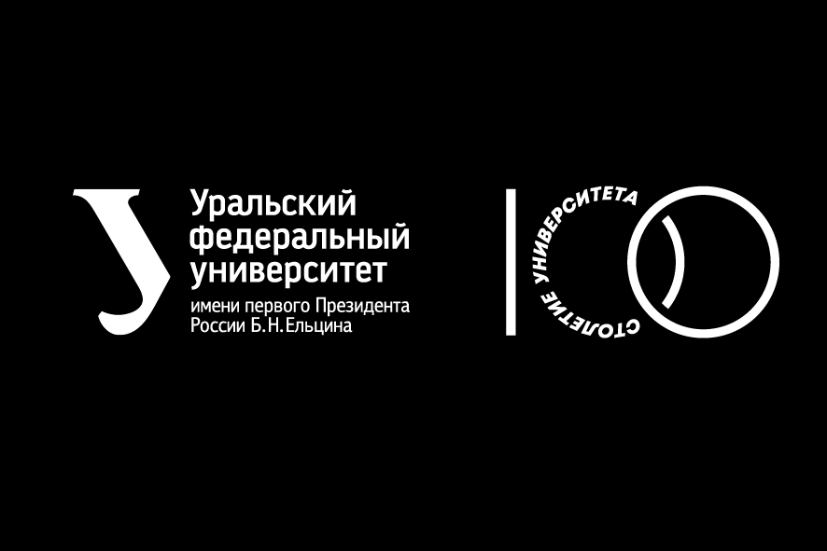
Базисные и генеративные модели
Тренды и другие задачи компьютерного зрения.
Курс: Компьютерное зрение.
Ронкин Михаил Владимирович
к.т.н. доцент ИРИТ-РТФ, УРФУ
https://rohitbandaru.github.io/blog/Vision-Language-Models/
https://github.com/lightly-ai/lightly
https://arxiv.org/pdf/2304.12210

Slide 2
Ограничения supervised models
Image Processing
- Ручная формализация признаков и принятие решений
Очень ограниченные задачи, до 100 изображений
Classical CV
- Ручная формализация признаков и автомат. принятие решений
Ограниченные задачи, до 1000 изображений
CNN
- Автоматическая формализация признаков и принятия решений
Ограниченное предобучение
Интерпретируемость, Формализмазция
Ограниченные задачи, до 1 млн изображений
Transformers
- Автоматическое решение на основе специального предобучения
Несколько задач, до 100 млн изображений и не только
Foundation model
- SSL предобучение, zero-shot
Несколько задач, до 100 млн изображений и не только
Сложность модели/абстрактность задач и их широта и количество, Объем данных

Slide 3
Архитектуры и данные
Сложность задачи
Объем данных
Система обучения архитектур
AGI (Гипотетический этап)
Мультимодальные и мультиагентные НС
10⁹-10¹⁰
Система из архитектур
«Широкая» архитектура
10⁸-10¹⁰
Базисные модели (LLM, дифуз. Сети, ..)
Универсальная архитектуры кодировщика признаков
10⁵-10⁸
Трансформеры
архитектуры кодировщика признаков для модальности
10³-10⁵
Архитектуры под модальности
Описание признаков
10²-10³
Машинное обучение
Модельная статистика
Описание модели
10¹-10²
10¹
Четкие правила
Объем данных
Notes:
УРФУ - один из крупнейших вузов страны в том числе в сфере ИТ,
а также сфере искусственного интеллекта

Slide 4
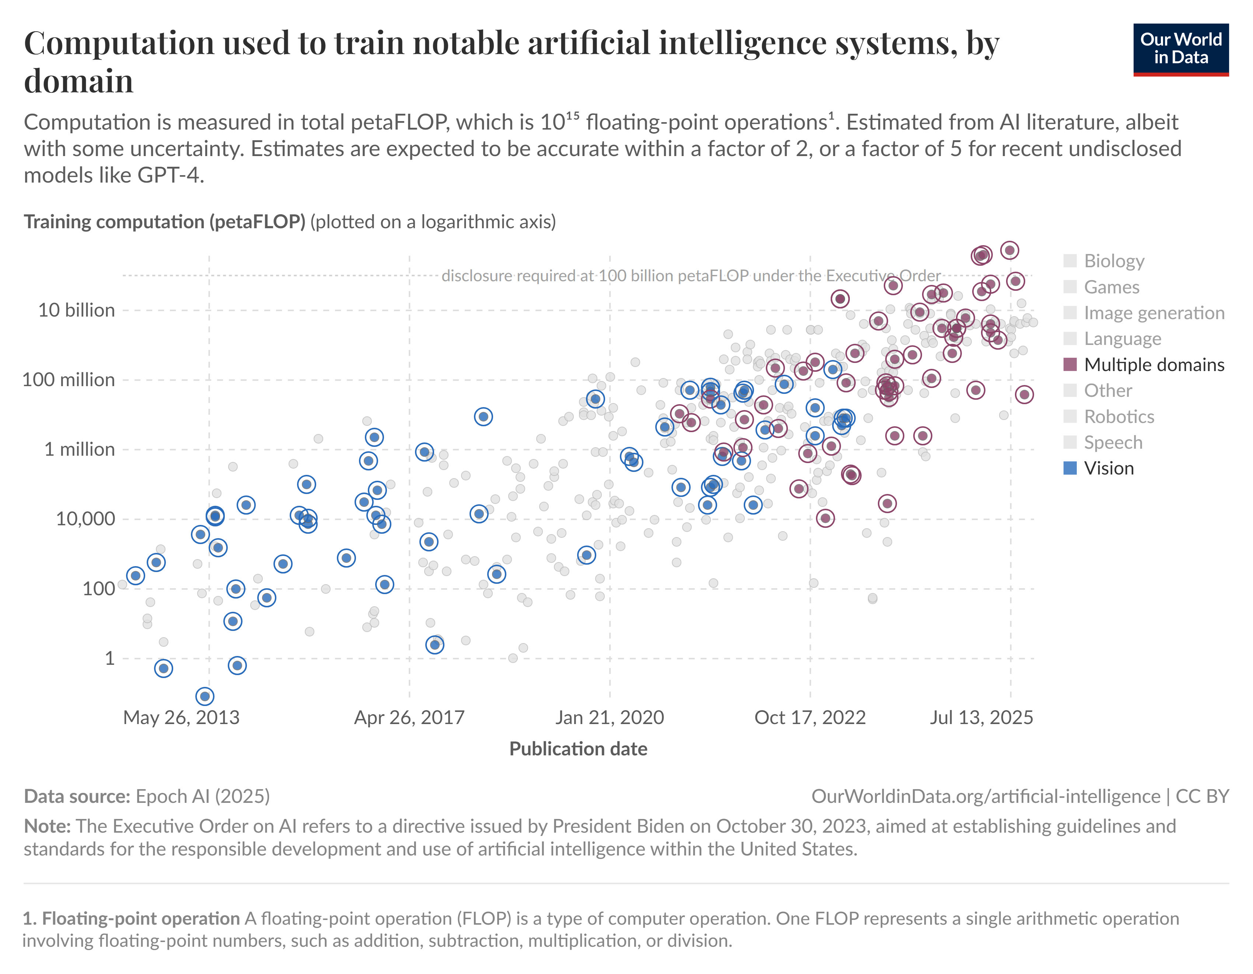
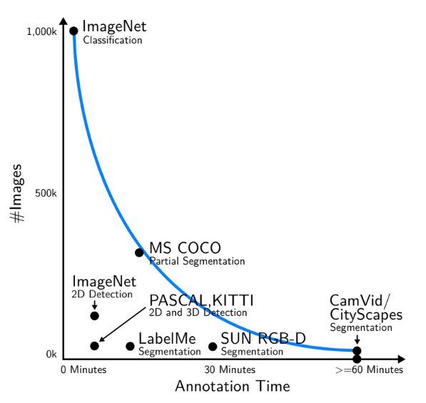
Архитектуры и данные
Объем данных растет – растет разнообразие данных, растет объем моделей
Растет время на разметку данных – растет число ошибок
Данные любого датасета – нужно считать конечными – требуется OOD обобщение
Разметка Imagenet (14 млн семплов, 21 841 классов) заняла 3 года у 49 000 человек и содержит 6% ошибок
https://uni-tuebingen.de/fakultaeten/mathematisch-naturwissenschaftliche-fakultaet/fachbereiche/informatik/lehrstuehle/autonomous-vision/lectures/computer-vision/
https://arxiv.org/abs/2103.14749
https://zshn25.github.io/self-supervision-for-foundation-models/
Notes:
УРФУ - один из крупнейших вузов страны в том числе в сфере ИТ,
а также сфере искусственного интеллекта

Slide 5
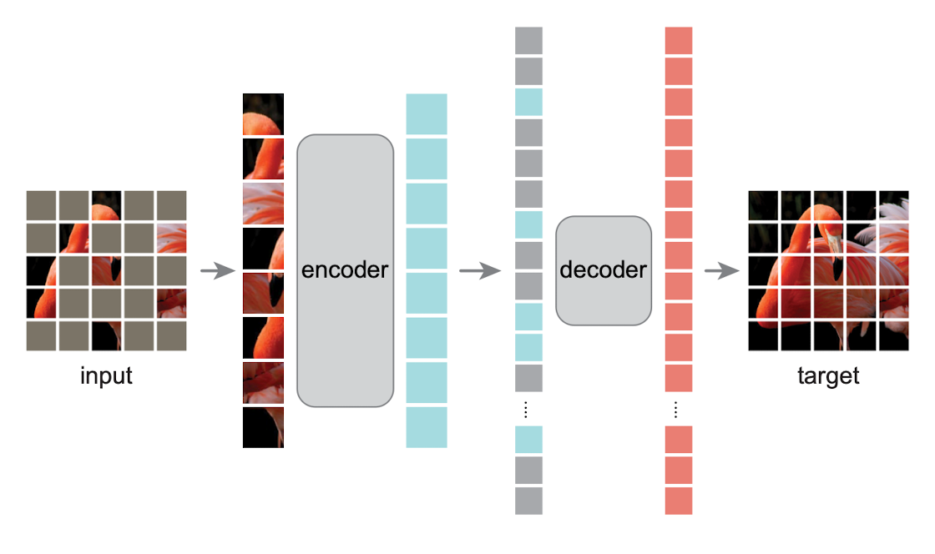
Базисная модель (Foundation Model, FM)
Базисная модель (Foundation Model, FM):
Модель предобученная на огромных наборах данных (large X model, LxM).
В силу указанных прежде причин - как правило предобучение self-supervision (SSL) at scale.
https://en.wikipedia.org/wiki/Foundation_model
См. коллекцию базисных моделей для комп. Зрения https://huggingface.co/collections/merve/foundation-models-for-vision

Slide 6
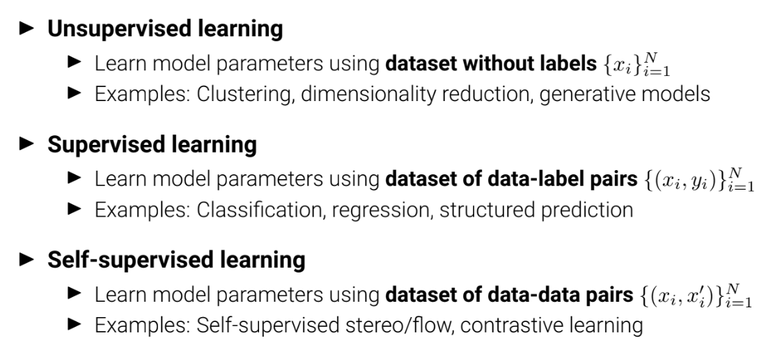
self-supervision learning (SSL) at scale
Веса модели, предобученной на ImageNet’e, оказываются субоптимальными.
У каждого датасета есть свое смещение признаков,
Классы ImageNet – не всегда подходящие
Известно что разметка ImageNet содержит ошибки
SSL предобучение позволяет достичь более высоких показателей на известных датасетах без их непосредственной разметки
https://uni-tuebingen.de/fakultaeten/mathematisch-naturwissenschaftliche-fakultaet/fachbereiche/informatik/lehrstuehle/autonomous-vision/lectures/computer-vision/
https://alexanderdyakonov.wordpress.com/2020/06/03/самообучение-self-supervision/
https://readmedium.com/zero-shot-learning-understanding-machines-that-learn-like-humans-e670f83186b8
https://blog.deepschool.ru/dl/self-supervised-learning/

Slide 7
Базисная модель (foundation model, FM)
В основе идеи FM переход от парадигмы supervised learning к парадигме самобучения – Self-supervised learning
SSL позволяет FM освоить общие закономерности данных
– обобщить не только задач в train, но между задачами.
Идея: SSL at scale – приводит к надежному выделению признаков в данных
https://en.wikipedia.org/wiki/Foundation_model

Slide 8
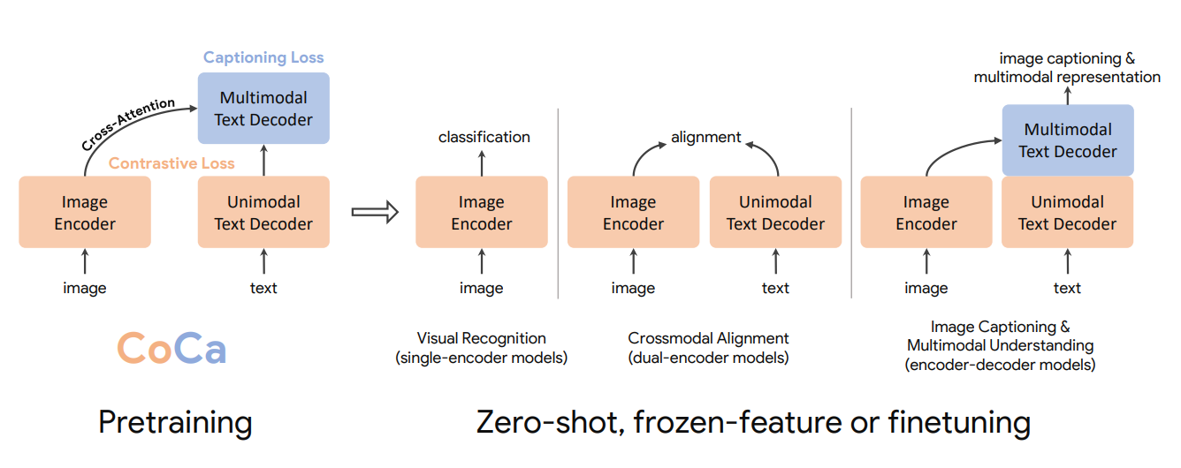
Cвойства FM
FM можно применять в широком круге задач с небольшими затратами на дообучение или без дообучения (zero-shot learning).
Хорошие Out-of-distribution обобщение
Модели могут быть мультимодальными (например image-text)
Появление эмерджентных свойств (свойств, которых нет в supervised моделях)
Известно, что при тех же показателях целевой метрики SSL требует меньше данных чем supervised
https://en.wikipedia.org/wiki/Foundation_model

Slide 9
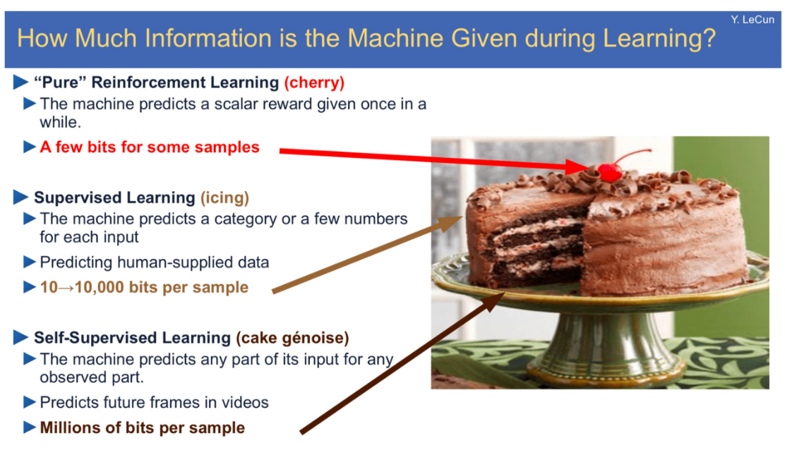
self-supervision learning (SSL)
Self-Supervised Learning (или unsupervised) - режим обучения моделей, при котором задача обучения формируется исходя из внутренней структуры самих объектов, либо из базовых знаний об объектах.
Метка в SSL – искаженное входное изображение.
Цель SSL – извлечение признакового описания изображений.
https://insights.willogy.io/self-supervised-learning-part-1-simple-and-intuitive-introduction-for-beginners/
https://encord.com/blog/self-supervised-learning/
https://habr.com/ru/articles/704710/

Slide 10
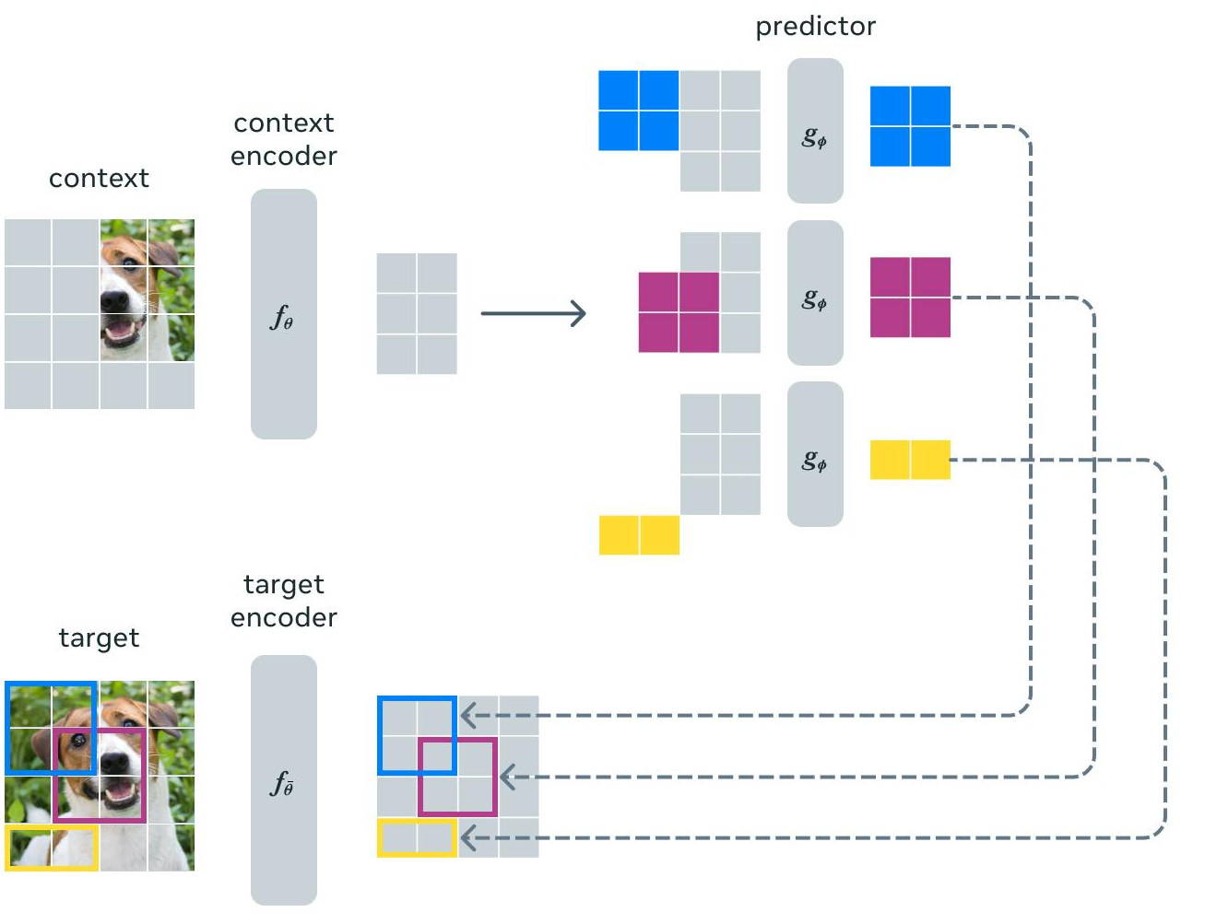
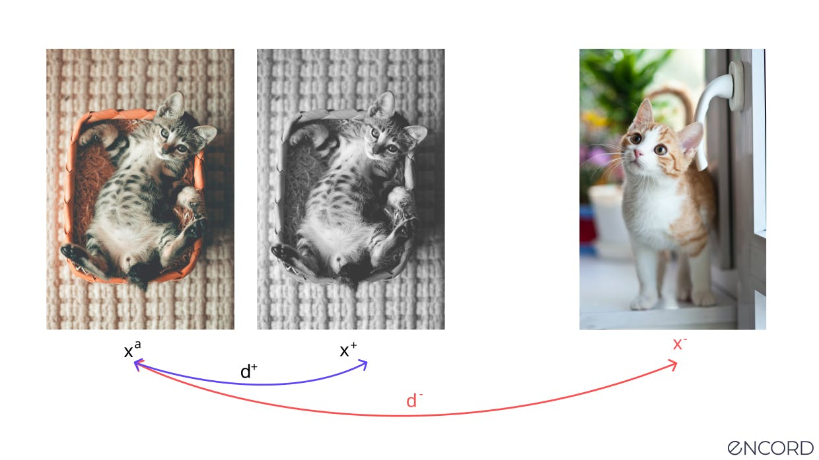
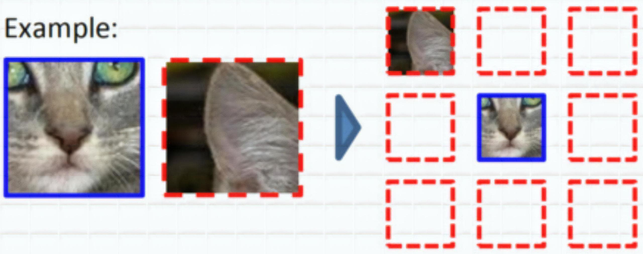
Виды SSL at scale
Context Prediction/Generative/ Masked Image Modeling
Автоэнкодер: восстановление маскированных или искаженных изображений,
Псевдометка: Предсказание класса искажений (или след. кадра в видео)
World Models/Knowledge Matching: Выучивание представлений разных частей изображений
image-Joint embedding architectures, V-JEPA (эмбединги кадров и тд).
self-distillation
Контрастивное обучение (Contrastive Learning)
Контрастные: Отличия схожих и разных изображений
I-JEPA
Contrastive
Jigsaw puzzle
https://insights.willogy.io/self-supervised-learning-part-1-simple-and-intuitive-introduction-for-beginners/
https://blog.deepschool.ru/dl/self-supervised-learning/
https://habr.com/ru/articles/704714/
https://arxiv.org/abs/2304.12210
https://alexanderdyakonov.wordpress.com/2020/06/03/самообучение-self-supervision/

Slide 11
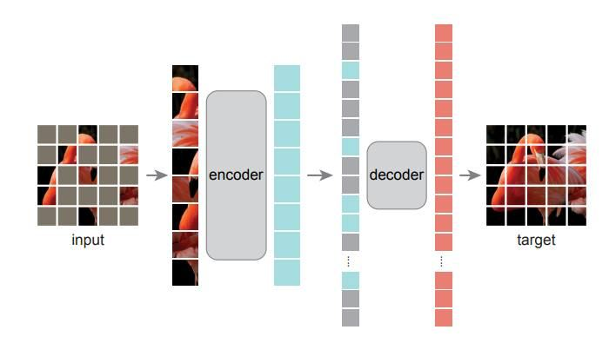
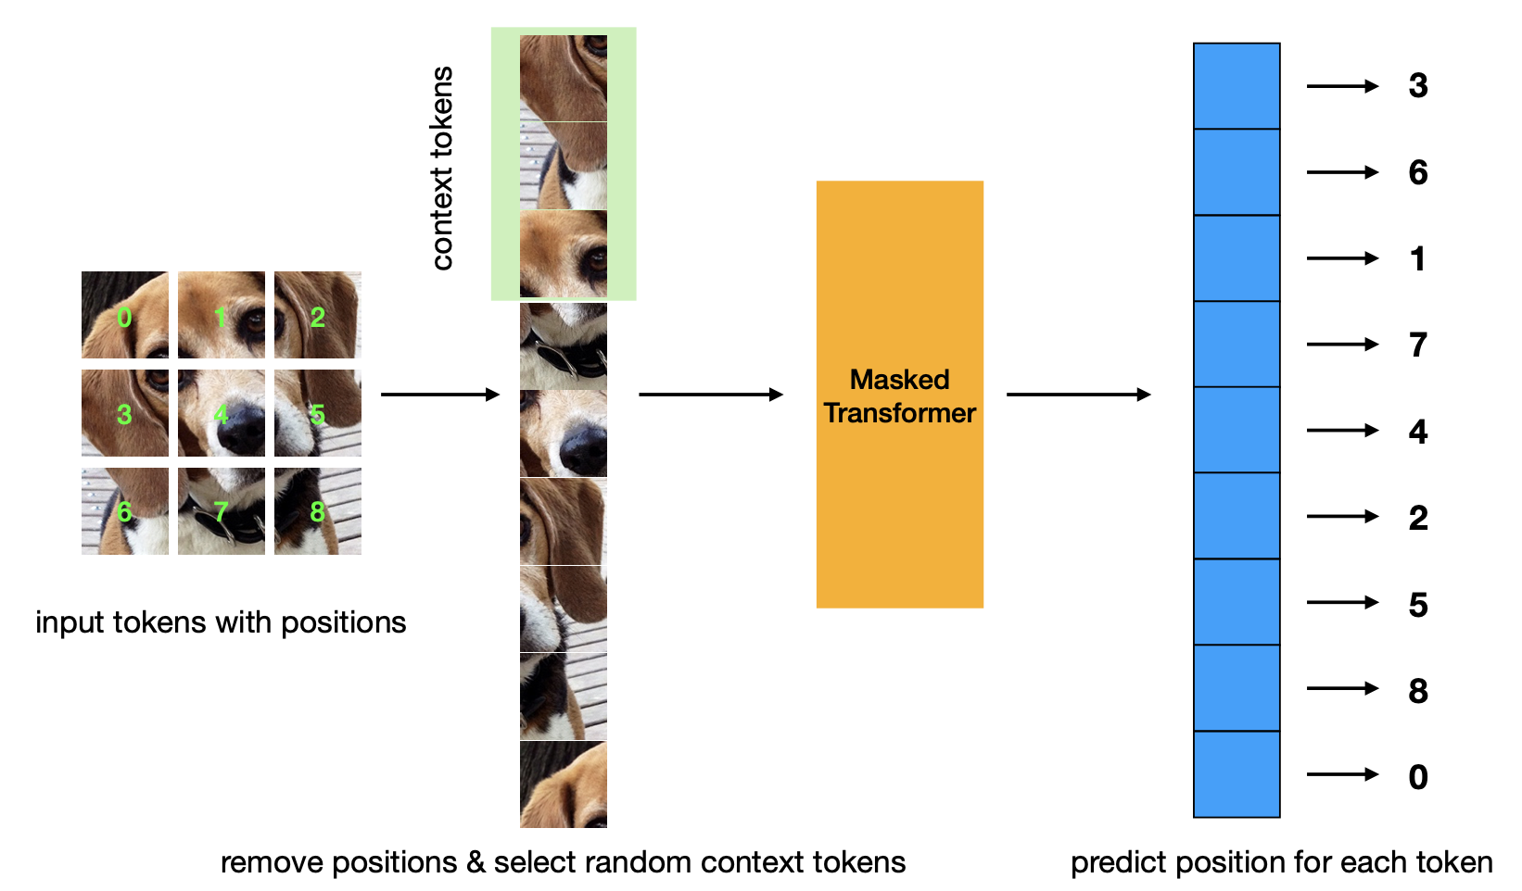
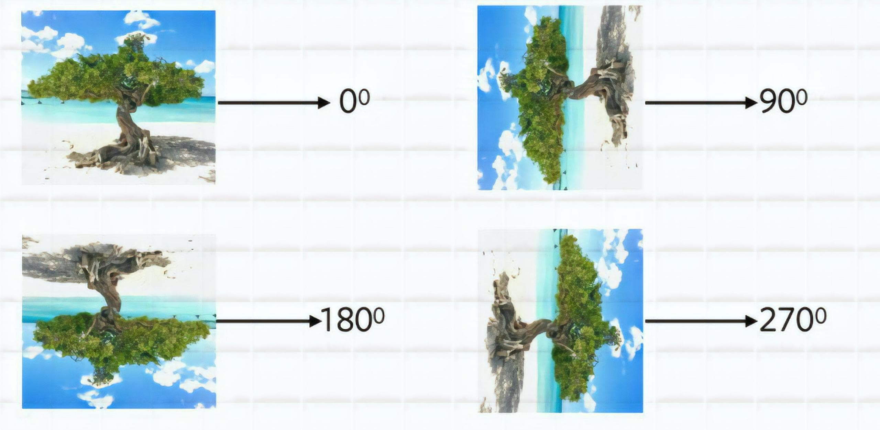
Подходы к SSL. Context Prediction
Masked Image Modeling with autoencoder / Generative SSL.
Цель – обучить модель восстанавливать фичи
Достоинства: не требуется даже слабая разметка, возможно обучение нескольких моделей (самодисциляция)
Augmentation Prediction
Masked Position Prediction
https://blog.deepschool.ru/dl/self-supervised-learning/
https://github.com/lucidrains/vit-pytorch

Slide 12
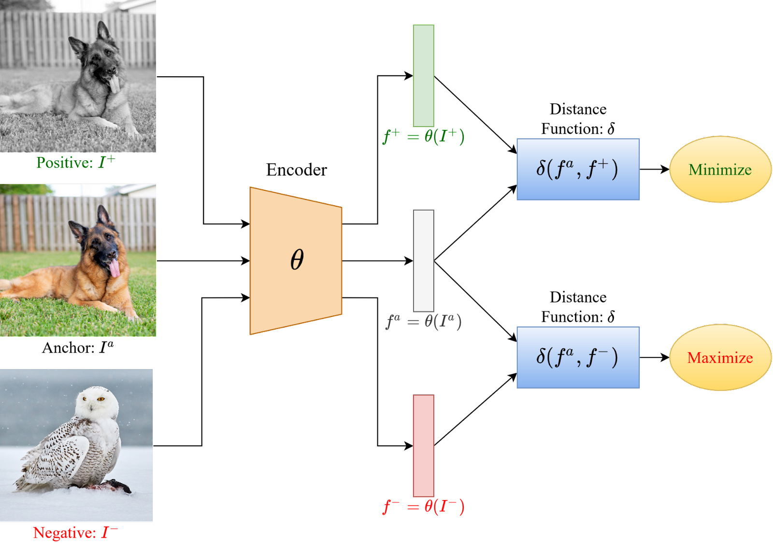
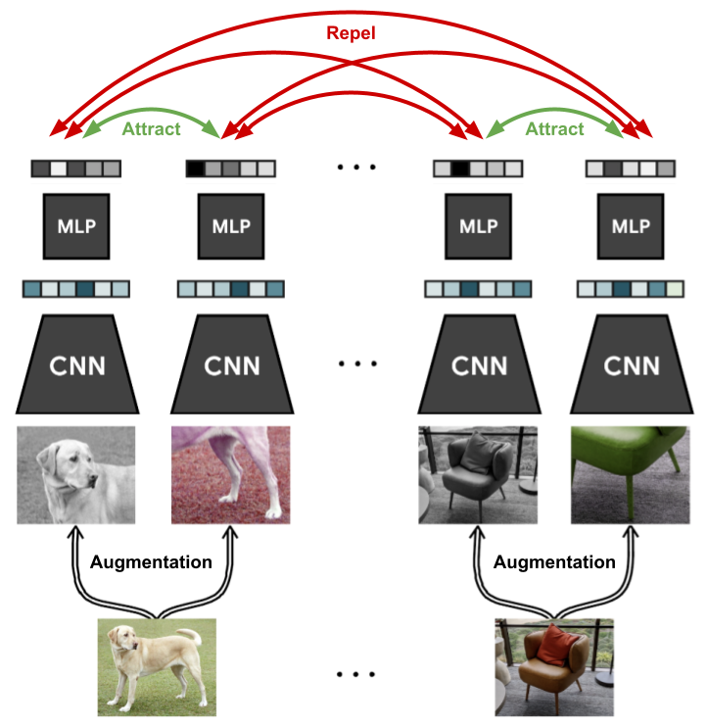
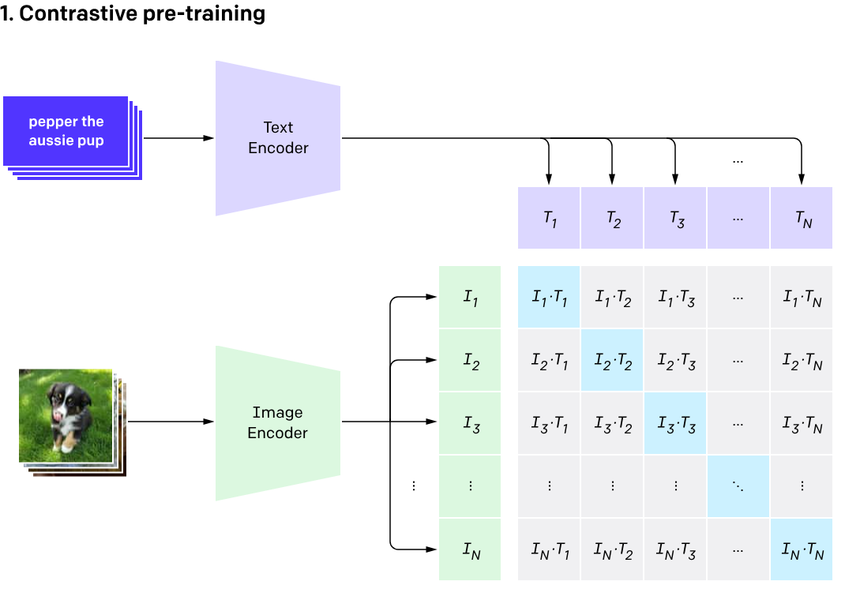
Виды SSL. Сontrastive Learning
Цель – контрастного обучения - максимально разнести похожие и разные примеры в батче
Достоинство: может быть мультимодальным (вместо пар картинок, пара картинка-изображение, но требуется слабая разметка)
Подход с примерами разных и похожих классов более устойчив (седловидная точка)
https://blog.deepschool.ru/dl/self-supervised-learning/

Slide 13
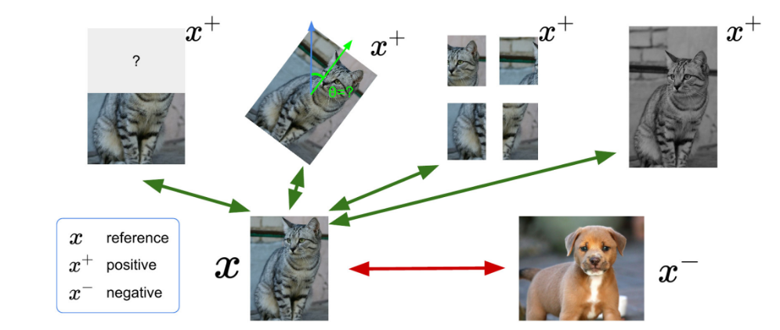
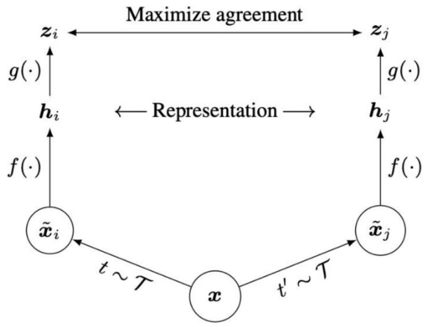
Виды SSL. Сontrastive Learning
Идея: фичи должны
отображать, как изображения соотносятся друг с другом
должны быть инвариантны к внешним факторам (местоположение, освещение, цвет)
То есть нужно не только восстонавливать фичи, но и отличать их от других
https://drive.google.com/file/d/1CFn_zTzdx-xg6x-_NdPAqI4gIfWrftKm/view

Slide 14
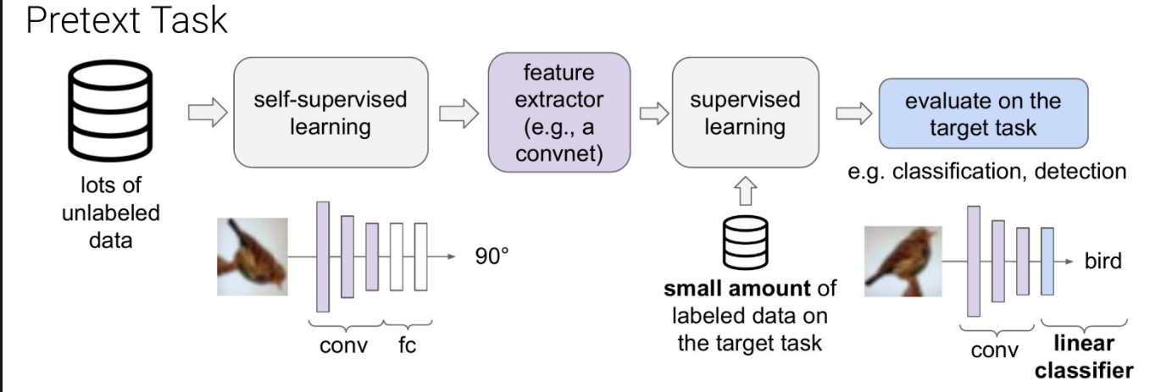
SSL Pretext tasks vs Downstream task
предобучение - использование на столько большого количества данных – как это возможно.
Тут не имеет значение как данные связаны с задачей,
ЦЕЛЬ – выучить наиболее робастные фичи между данными.
После предобучения FM дообучают для решения так называемых “downstream” задач (специальных задач CV — классификации, сегментации и др.).

Slide 15
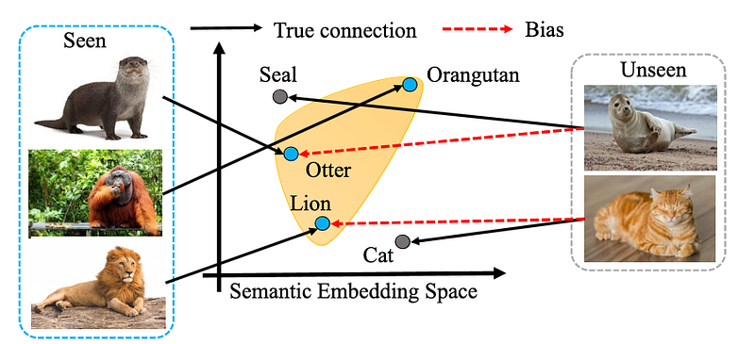
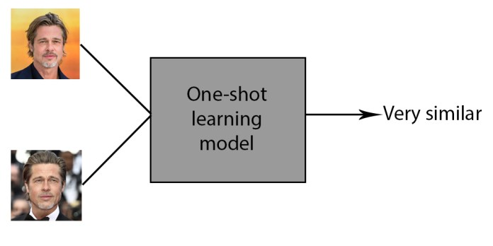
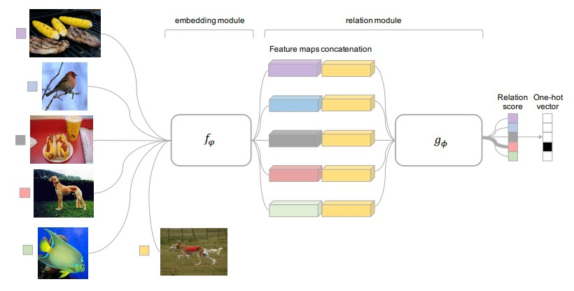
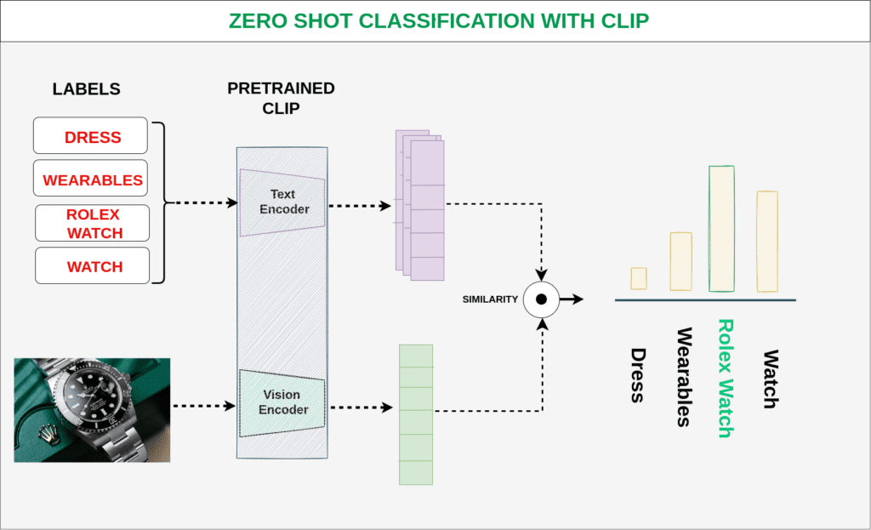
Стратегии использования FM. Promt-based
Promt-based использование FM
https://arxiv.org/html/2407.12210v2
Zero-shot learning:
Задав вход мы ищем к какому кластеру признаков мы ближе всего
Оne-shot learning:
Сравнение известного и неизвестного входа
Few-shot learning:
Сравнение неизвестного изображения с представителями разных известных
https://blog.deepschool.ru/cv/few-shot-learning/
https://blog.deepschool.ru/dl/self-supervised-learning/
https://readmedium.com/zero-shot-learning-understanding-machines-that-learn-like-humans-e670f83186b8
https://encord.com/blog/one-shot-learning-guide/
https://alexanderdyakonov.wordpress.com/2020/06/03/самообучение-self-supervision/

Slide 16
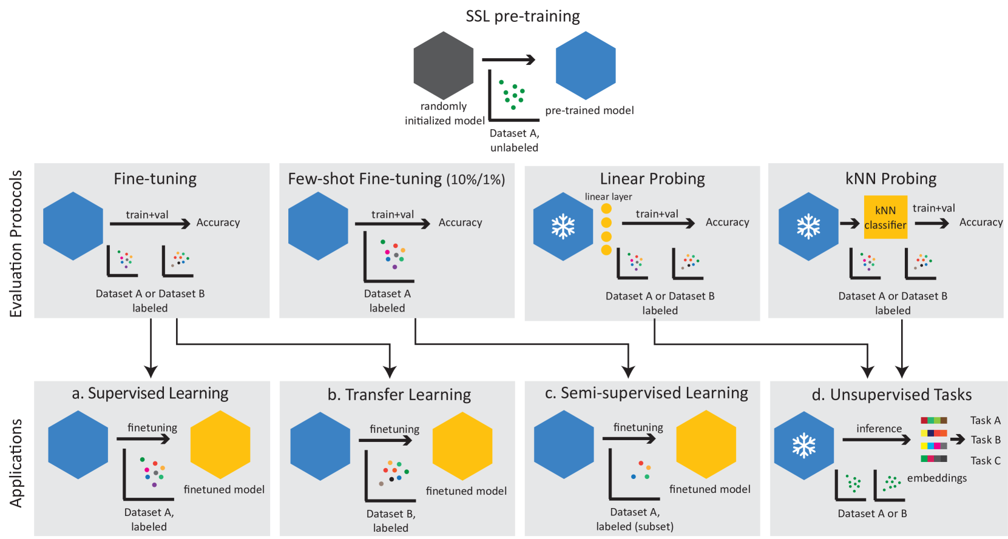
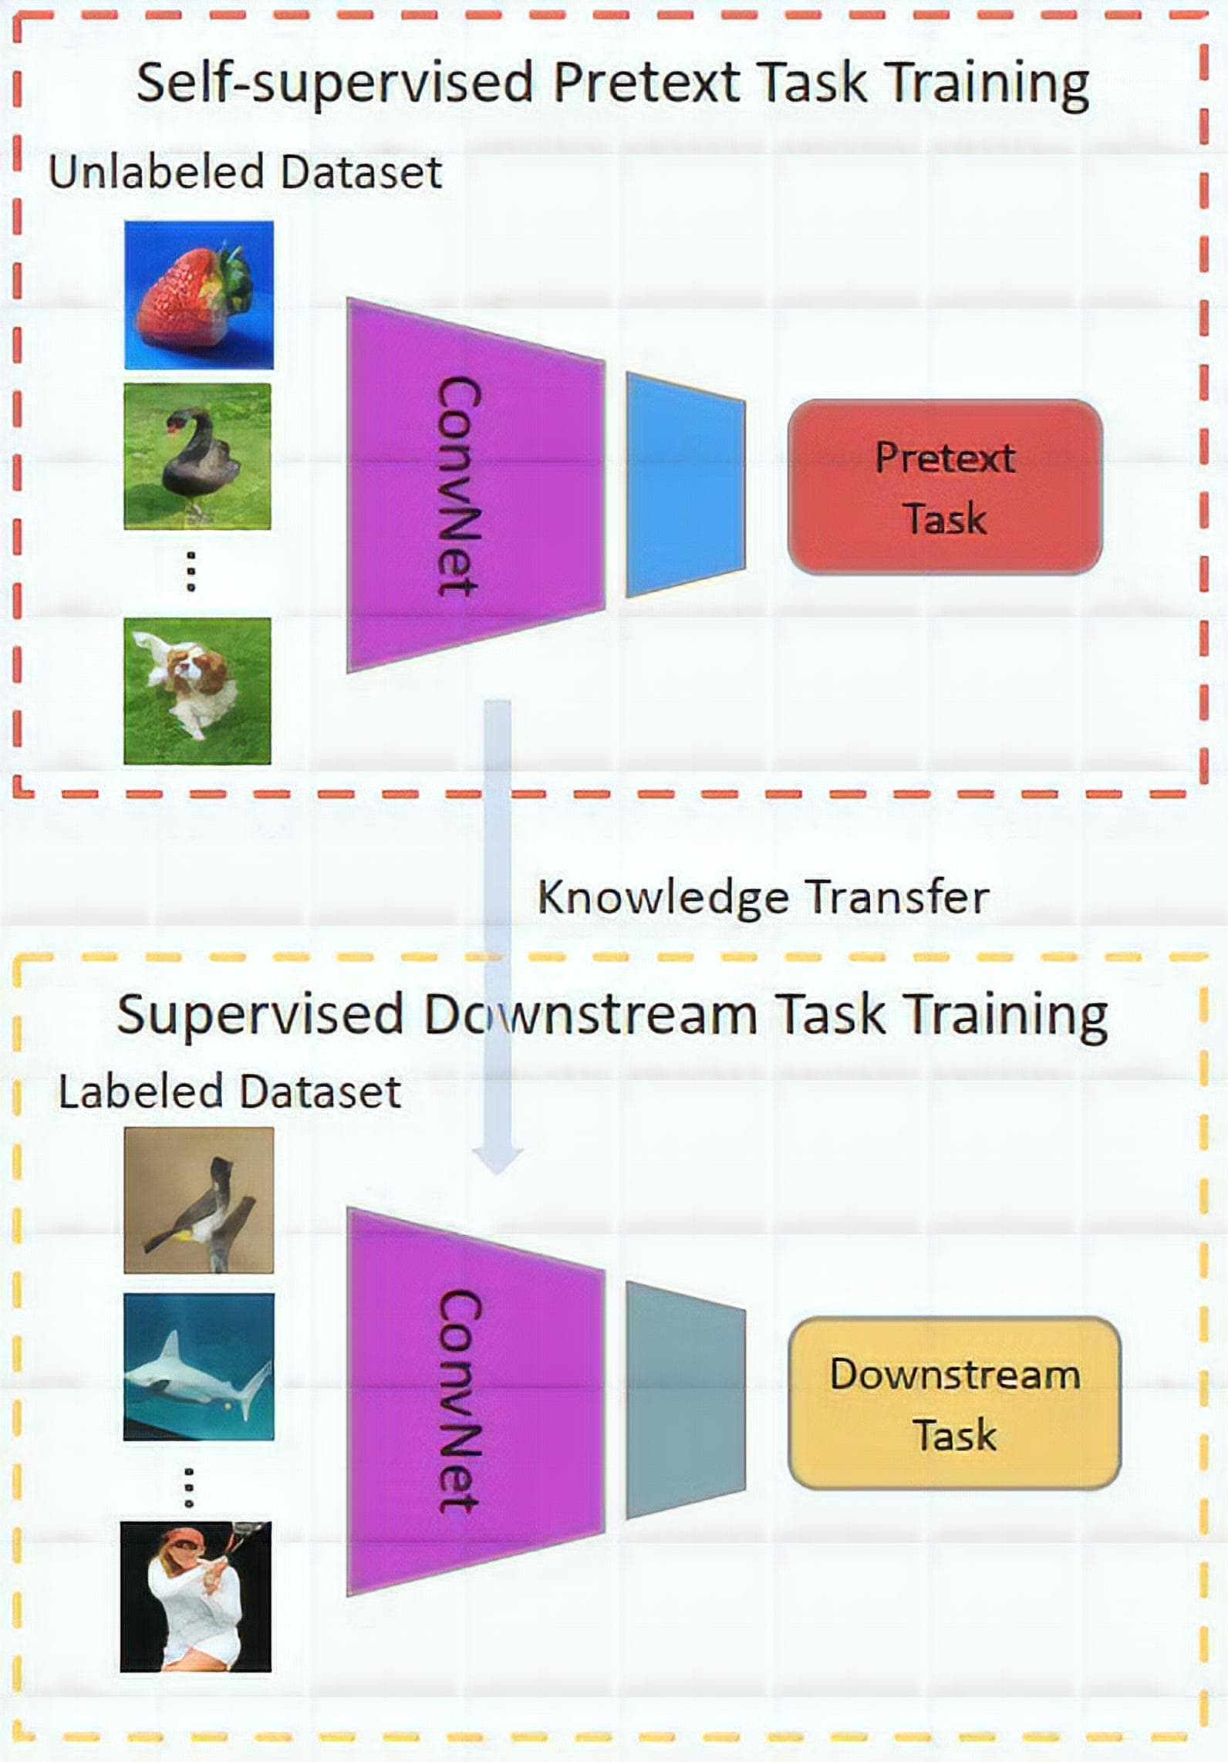
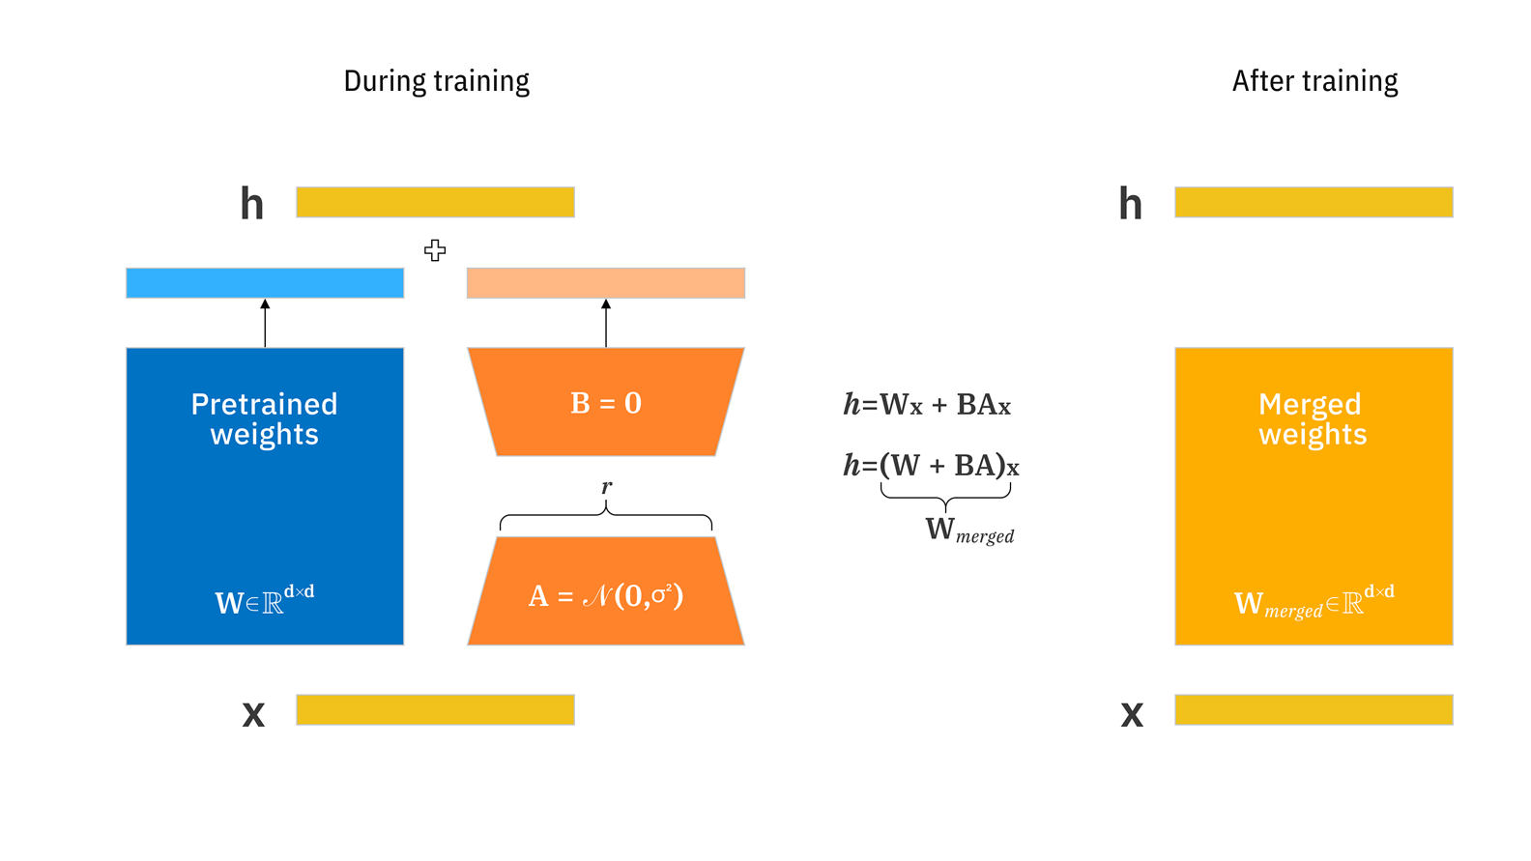
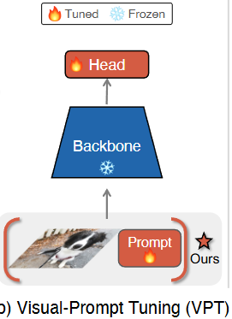
Стратегии использования FM. Fine Tune
Дистилляция знаний
Fine-tuning-based использование FM
Supervised Fine-Tuning, SFT
Linear probing
Non-linear probling
https://arxiv.org/html/2407.12210v2
Parameter efficient SFT (PEFT): LORA
PEFT VPT
https://arxiv.org/pdf/2401.10222
https://arxiv.org/html/2401.10222v2
https://medium.com/@sayedebad.777/mastering-lora-low-rank-adaptation-of-llms-be4ed2293ed2
https://cleverx.com/blog/advanced-supervised-fine-tuning-sft-trends-pitfalls-and-whats-next-in-2025
https://www.ibm.com/think/topics/lora#523796992

Slide 17
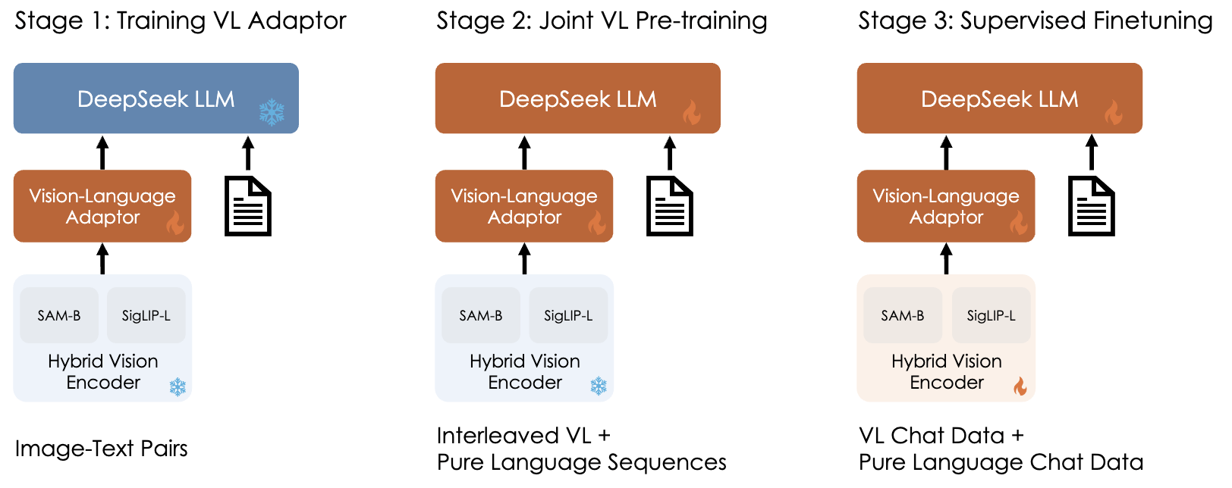
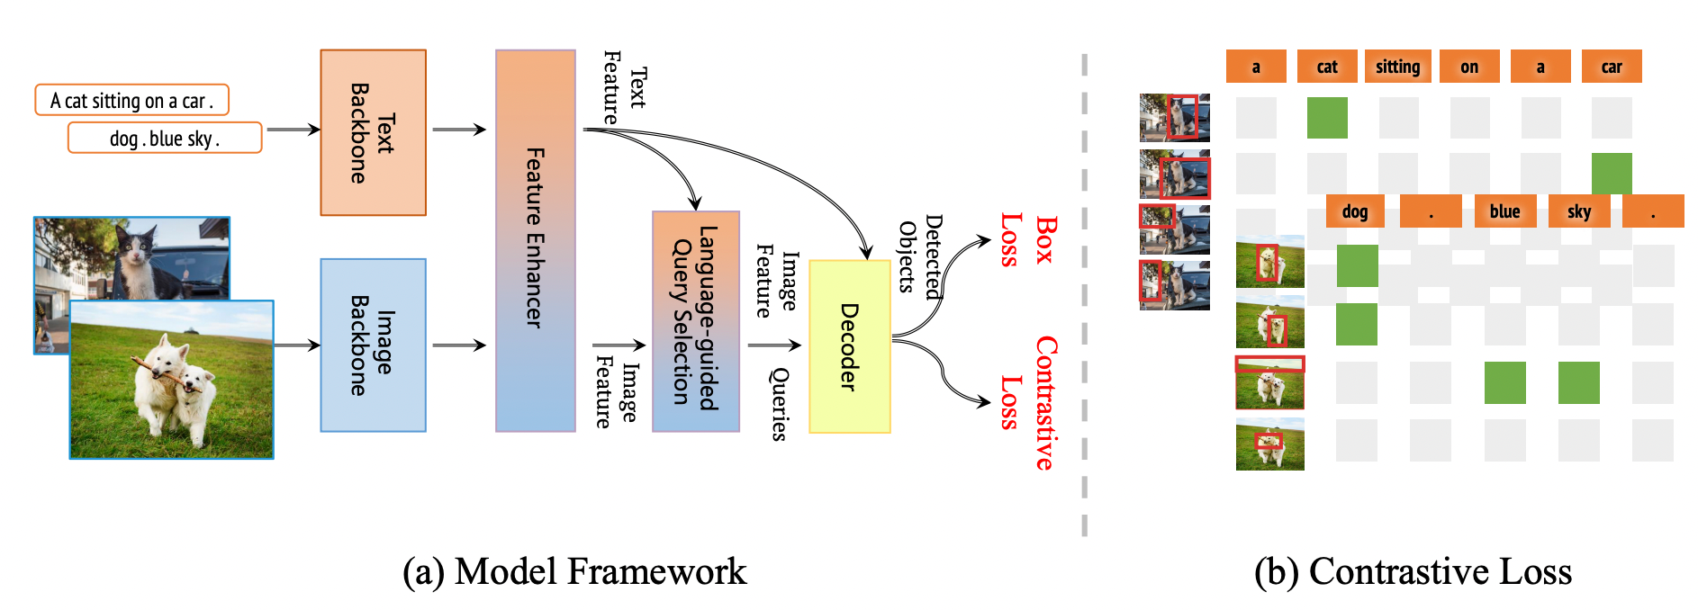
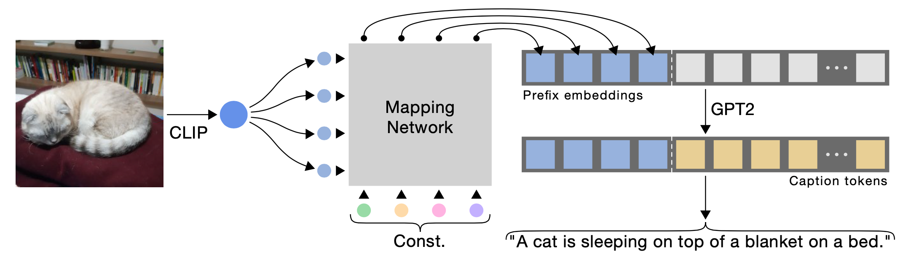
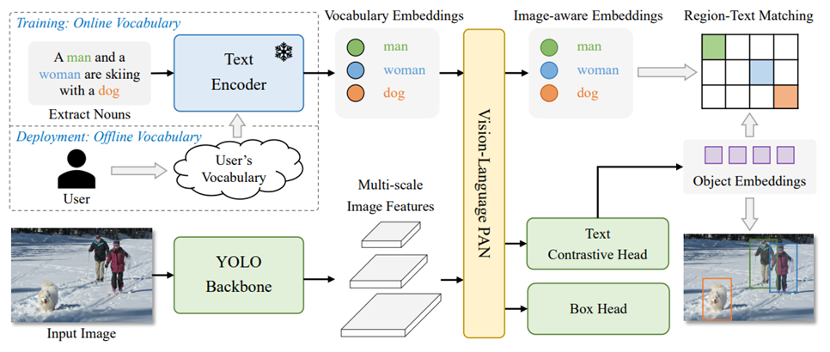
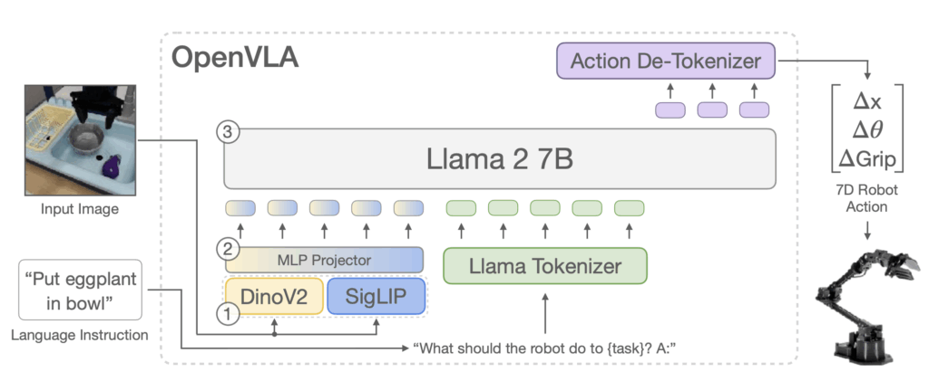
Стратегии использования FM.
FM как часть архитектуры OMNI моделей
Visual-language models (VLM)
Open-vocabulary адаптеры
Ground DINO
YOLO-World
Visual-Language-Action models
https://arxiv.org/pdf/2401.10222
https://arxiv.org/html/2401.10222v2
https://lilianweng.github.io/posts/2022-06-09-vlm/
https://cleverx.com/blog/advanced-supervised-fine-tuning-sft-trends-pitfalls-and-whats-next-in-2025

Slide 18
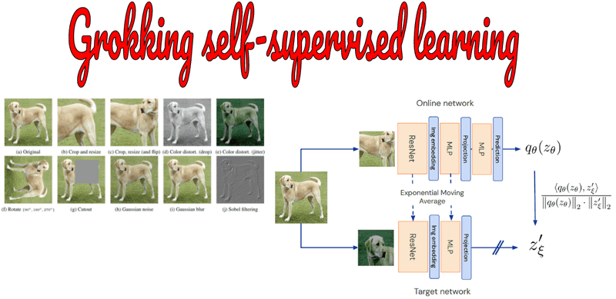
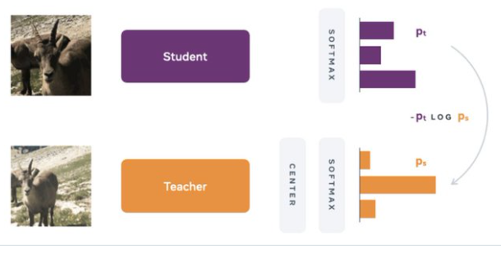
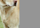
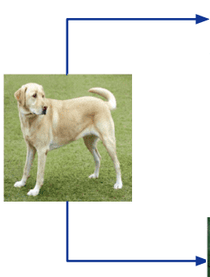
DINO (self-DIstillation with NO labels)
Идея DINO - самообучение по средствам подстраивайся двух сетей
Самодистилляция знаний – цель выдавать одинаковые эмединги для нескольких разных патчей одного изображения (в отличии от обычного contrastive learnin не требуется явно негативных примеров).
Multi-Crop Augmentation: несколько кропов с разной аугментаций
Student: Обучается стандартным методом backprop
Teacher: Веса обновляются скользящим средним весов студента (momentum encoder)
Учитель - это более стабильной версией студента
Local and global crops
Global crop
ema
Предотвр. колапса
https://theaisummer.com/self-supervised-representation-learning-computer-vision/
https://blog.deepschool.ru/cv/dino-self-distilation-with-no-labels/?ysclid=micx9x33wy491219292
https://towardsdatascience.com/dino-emerging-properties-in-self-supervised-vision-transformers-summary-ab91df82cc3c/
https://readmedium.com/review-dino-emerging-properties-in-self-supervised-vision-transformers-cfddbb4d3549

Slide 19
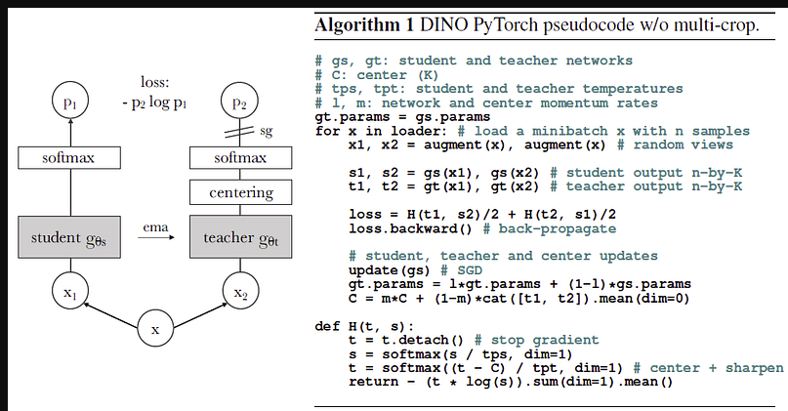
DINO
F_s — модель-студент, F_t — модель-учитель
В течение эпохи веса учителя F_t заморожены.
Берем картинку из датасета, делаем 2 глобальных и несколько локальных кропа (напр. 128х128 и 96х96),
подаем на вход F_t один глобальный патчей, а на вход F_s подаем остальные патчи
Обе модели выдают на выход эмбеддинги одинакового размера.
Производится softmax с температурой
результат сравниваем с помощью лосса и бэкпропагейтим градиенты в модель-студент F_s
Для F_t веса aF_s +(1-a)F_t (EMA)
https://readmedium.com/review-dino-emerging-properties-in-self-supervised-vision-transformers-cfddbb4d3549
https://teletype.in/@atmyre/ooMFzB7YADA?ysclid=mibynnbgsp272715591

Slide 20
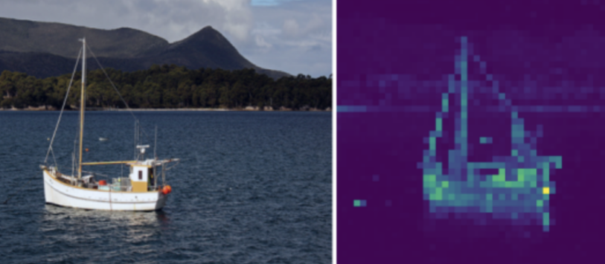
DINO
Цель EMA не позволить свести к колапсу (когда модель дает один и тот же вектор для всех изображений)
F_s вынужден подстраиваться под F_t
Что бы не сводить колапс к равномерному распр. Используется центрирование (смещение + загрубление входа сети) – по сути аналог нормализации
В DINO V2 дополнительно используется расчет энтропии между патчами и маскирование.
https://readmedium.com/review-dino-emerging-properties-in-self-supervised-vision-transformers-cfddbb4d3549
https://teletype.in/@atmyre/ooMFzB7YADA?ysclid=mibynnbgsp272715591

Slide 21
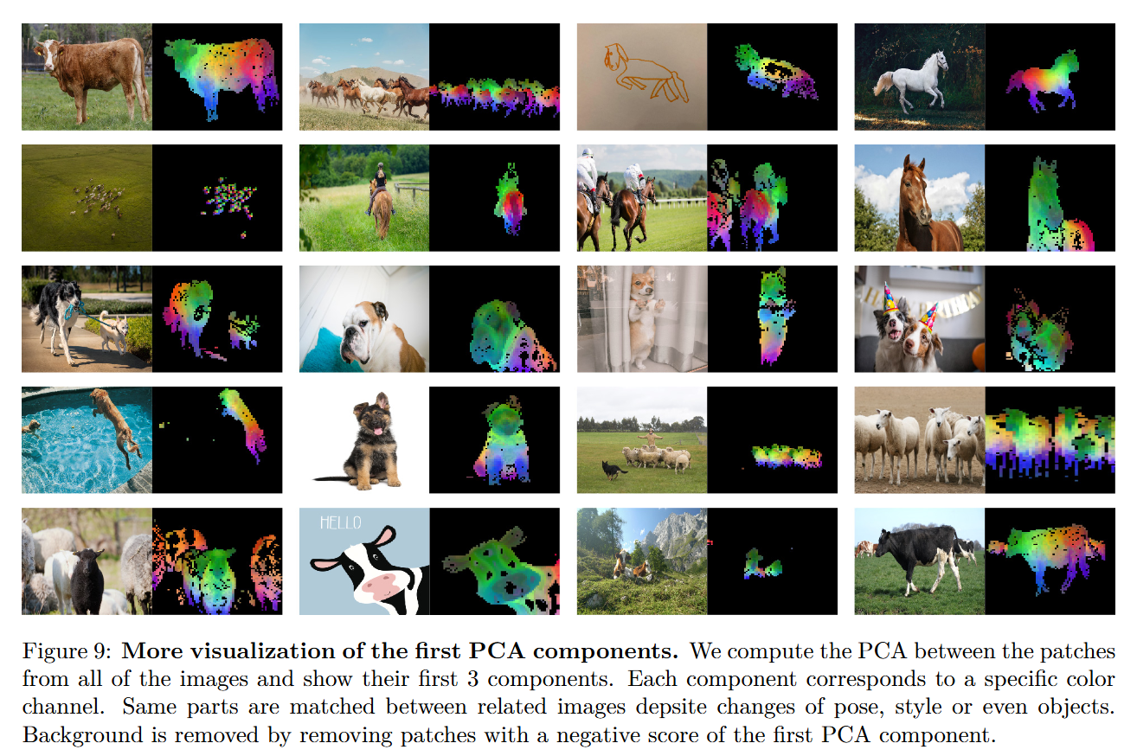
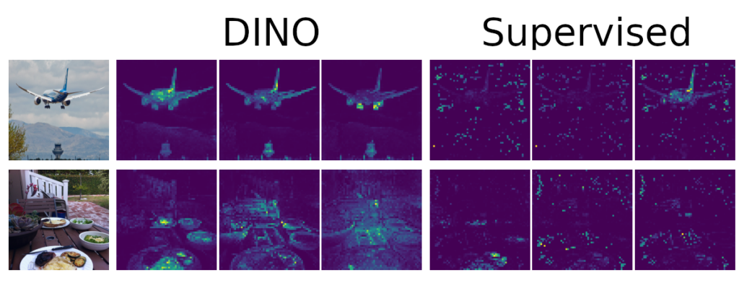
DINO (self-DIstillation with NO labels)
Полезное (эмерджентное) свойство DINO для моделей ViT .
Патчи моделей ViT при DINO-самообучении содержат явную информацию о семантической сегментации объекта (его границах)
Разные головы “подсвечивают” различные объекты или части объектов на изображении
DINO достигает 78.3 % точности на ImageNet без дополнительного дообучения
Self-distillation вообще не требует разметки!
https://arxiv.org/pdf/2304.07193
https://blog.deepschool.ru/cv/dino-self-distilation-with-no-labels/?ysclid=micx9x33wy491219292
https://readmedium.com/review-dino-emerging-properties-in-self-supervised-vision-transformers-cfddbb4d3549

Slide 22
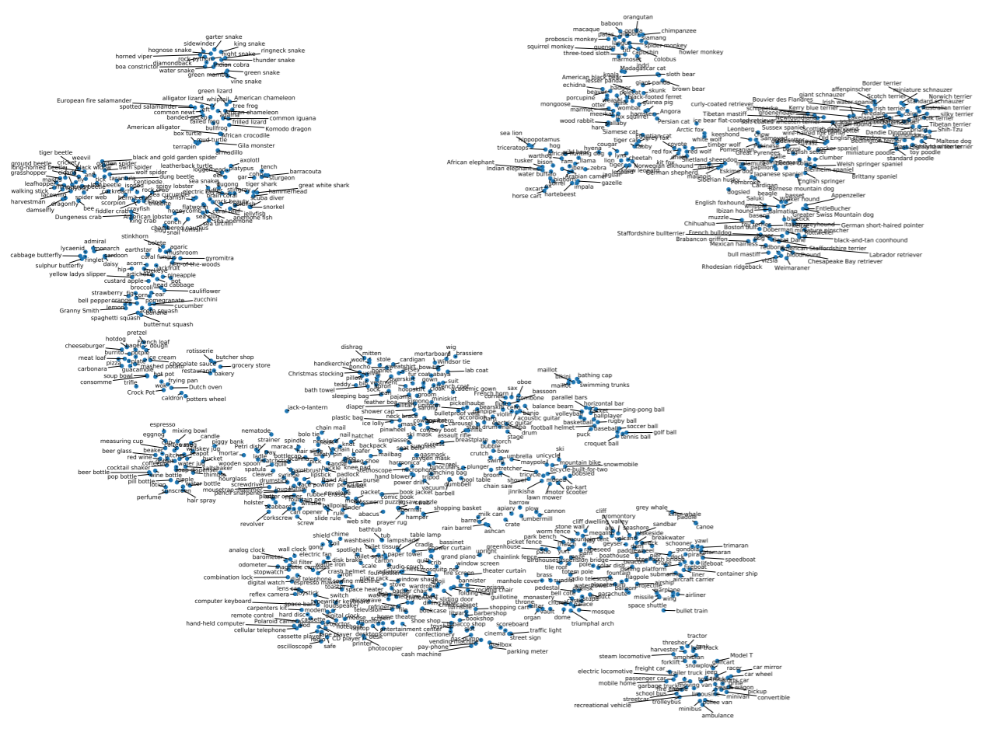
DINO (self-DIstillation with NO labels)
Если при помощи DINO визуализировать категории объектов из ImageNet, можно увидеть, что похожие категории располагаются рядом друг с другом.
Это говорит о том, что модели удаётся связать категории на основе визуальных свойств, подобно людям.
Например, виды животных чётко разделены по структуре, напоминающей биологическую таксономию.
«ноги» собаки, «ноги» лошади и «ноги» стола имеют похожие ембединги
https://neurohive.io/ru/frameworki/dino/
https://blog.deepschool.ru/cv/dino-self-distilation-with-no-labels/?ysclid=micx9x33wy491219292
https://readmedium.com/review-dino-emerging-properties-in-self-supervised-vision-transformers-cfddbb4d3549

Slide 23
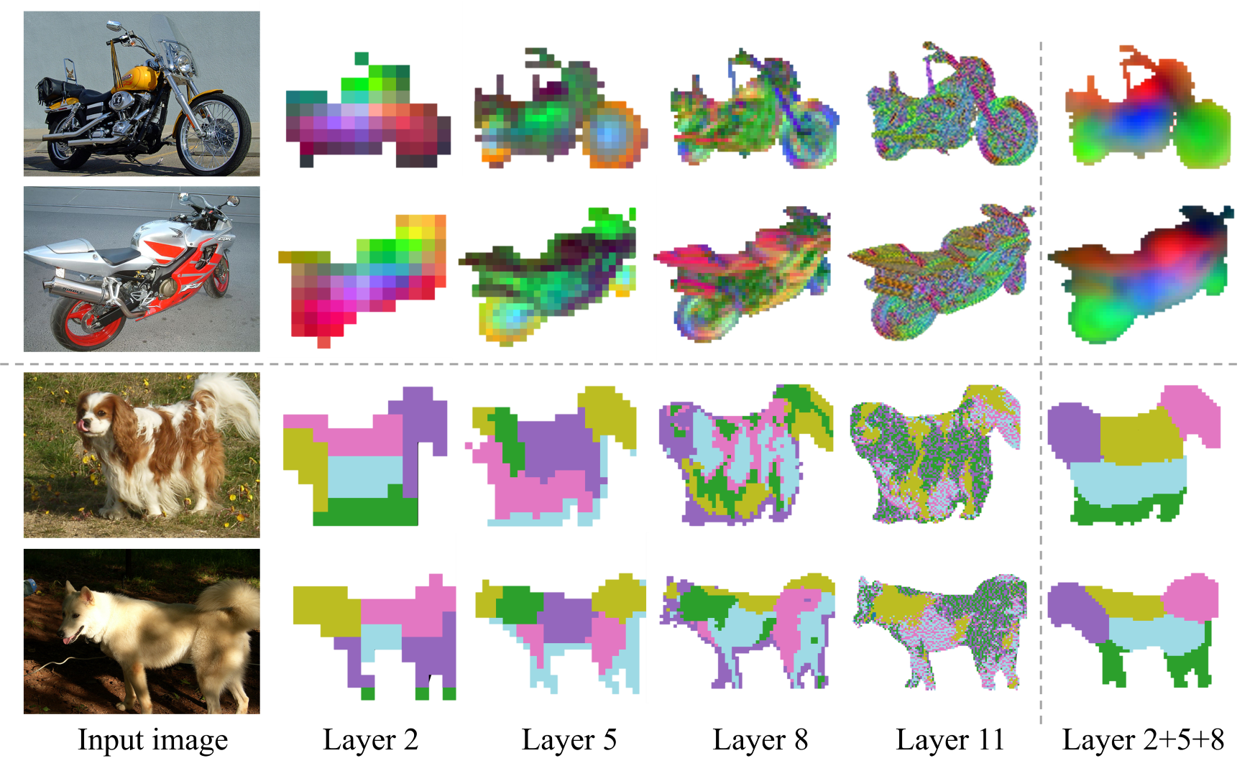
DINO (self-DIstillation with NO labels)
примеры признаков, выученных SD DINO
https://sd-complements-dino.github.io/

Slide 24
CLIP – мультимодальное контрастное обучение
Идея: контрастное обучение на парах image – text позволяет:
Автоматическая разметка (zero-shot) без участия людей.
Поиск похожих изображений/дубликатов .
Получение робастных ембеддингов
Связь текста и изображений в генеративных задачах
Задача предварительного обучения (предобучения), заключается в том, чтобы для каждого изображения из пары изображение-текст угадать, какое текстовое описание (promt) соответствует именно ему.
https://blog.deepschool.ru/cv/clip/
CLIP, BLIP, SIGLIP и др.
https://diophontine.github.io/csc412/slides/w10/tut10.pdf https://habr.com/ru/articles/539312/ https://habr.com/ru/articles/546586/. https://habr.com/ru/articles/908168/

Slide 25
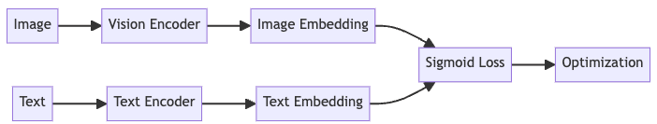
CLIP
Image: ResNet или ViT encoder + слой кодирования изображения в 512-мерное пр-во
Text: transformer +слой кодирования текст в вектор 512-мерное пр-во.
Сеть обучалась на массиве 400 млн пар изображений-описаний, собранных из сети интернет без указания классов
При обучении картинка с подходящей подписью должны быть близки, а с неподходящей - максимально далеки в пространстве embedding-ов.
Прогоняем изображения через image encoder и тексты через text encoder.
Получаем N векторов для изображений и N векторов для текстов.
Сравниваем их по косинусной мере или MSE.
Получаем матрицу сравнений NxN, по которой вычисляется функция потерь (сross-entropy loss).
https://habr.com/ru/articles/908168/ https://habr.com/ru/articles/546586/ https://habr.com/ru/articles/908168/ https://habr.com/ru/articles/539312/
https://habr.com/ru/articles/540312/

Slide 26
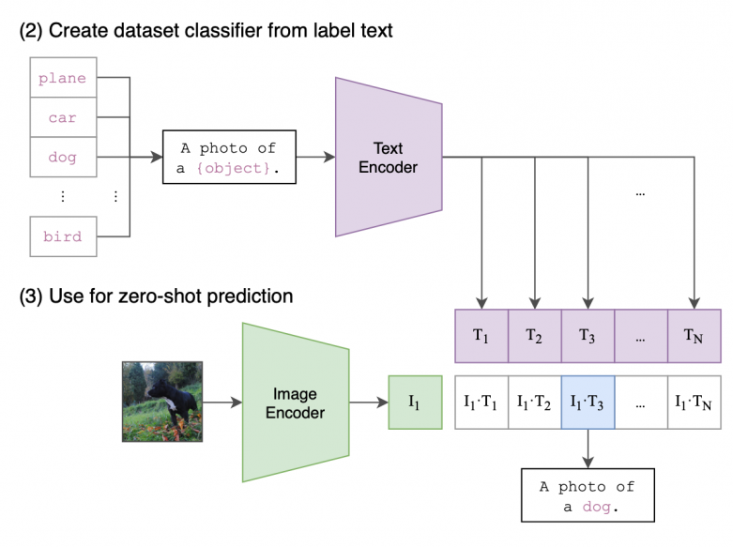
self-supervision at scale CLIP
Результат Zero-shot inference : вместо обучения на конкретных классах вы передаёте модели текстовые описания («кошка», «собака», «машина»), и она выбирает наиболее подходящее.
Запрос формулируется очень специфически: а photo of a ____ или a centered satellite photo of ____.
Така] формулировка позволяет более узко и специфично производить настройку или адаптацию под конкретный датасет
Zero-shot CLIP оказывается более устойчивым к сдвигу распределений, чем модель обученная на ImageNet.
CLIP – хорошо смотрит на самые яркие фичи, но плохо работает с деталями
https://amaarora.github.io/posts/2023-03-06_Understanding_CLIP.html
https://habr.com/ru/articles/908168/ https://habr.com/ru/articles/546586/ https://habr.com/ru/articles/908168/

Slide 27
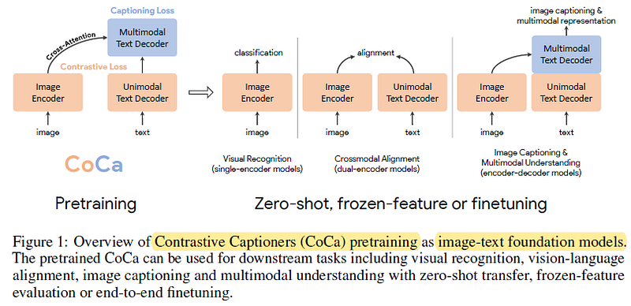
CLIP-like модели
Помимо оригинального CLIP также есть OpenCLIP
Модификации под бекбоны, например BCLIP
Модификции под домены: MedCLIP, StreetCLIP и тд
Модели для различных задач, напр. CLIPseg, DiffusionCLIP, GroundingLIP (GLIP) – obj.det
Модель GroundDINO позволяет хорошо детектить объекты
Модель CoCa показывает наивысшую точность на ImageNet
Модели для распределенных вычислений SigLIP,
Улучшение работы с мелкими деталями SigLIPv2 (MaskAE, Self-Distil, фича в каждом патче)
Семейство моделей пополняется.
https://github.com/yzhuoning/Awesome-CLIP
https://sh-tsang.medium.com/brief-review-openclip-reproducible-scaling-laws-for-contrastive-language-image-learning-fe5ed4ea7161 https://sh-tsang.medium.com/glip-grounded-language-image-pre-training-2be2483295b3
https://roboflow.com/model-alternatives/clip https://encord.com/blog/open-ai-clip-alternatives/ https://github.com/LAION-AI/CLIP_benchmark

Slide 28
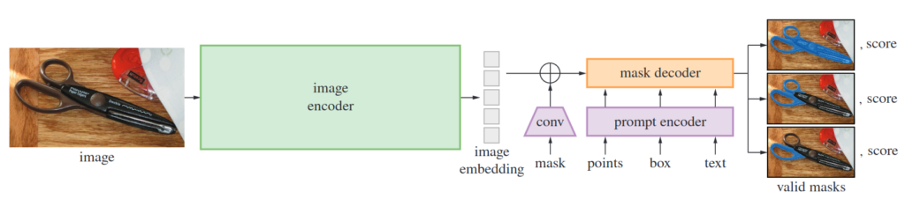
Segment Anything Models
Image encoder – ViT + MAE (Masked SSL)
Энкодер дополнительной инфы (кондишена), на основе которой нужно сегментировать картинку.
Prompt энкодер – кодирование промпта в дополнение к фичам
mask decoder. Принимает на вход эмбеддинг картинки из image encoder и эмбеддинг допинфы. Архитектура — декодер трансформера
mask decoder выдает три карты сегментации (для нечетких случаев) + confidence
Модель MAE дообучена на датасете с разметкой (но на 99% автоматической)
https://blog.deepschool.ru/cv/segment-anything-sam/ https://teletype.in/@atmyre/hrnsBpXZMll

Slide 29
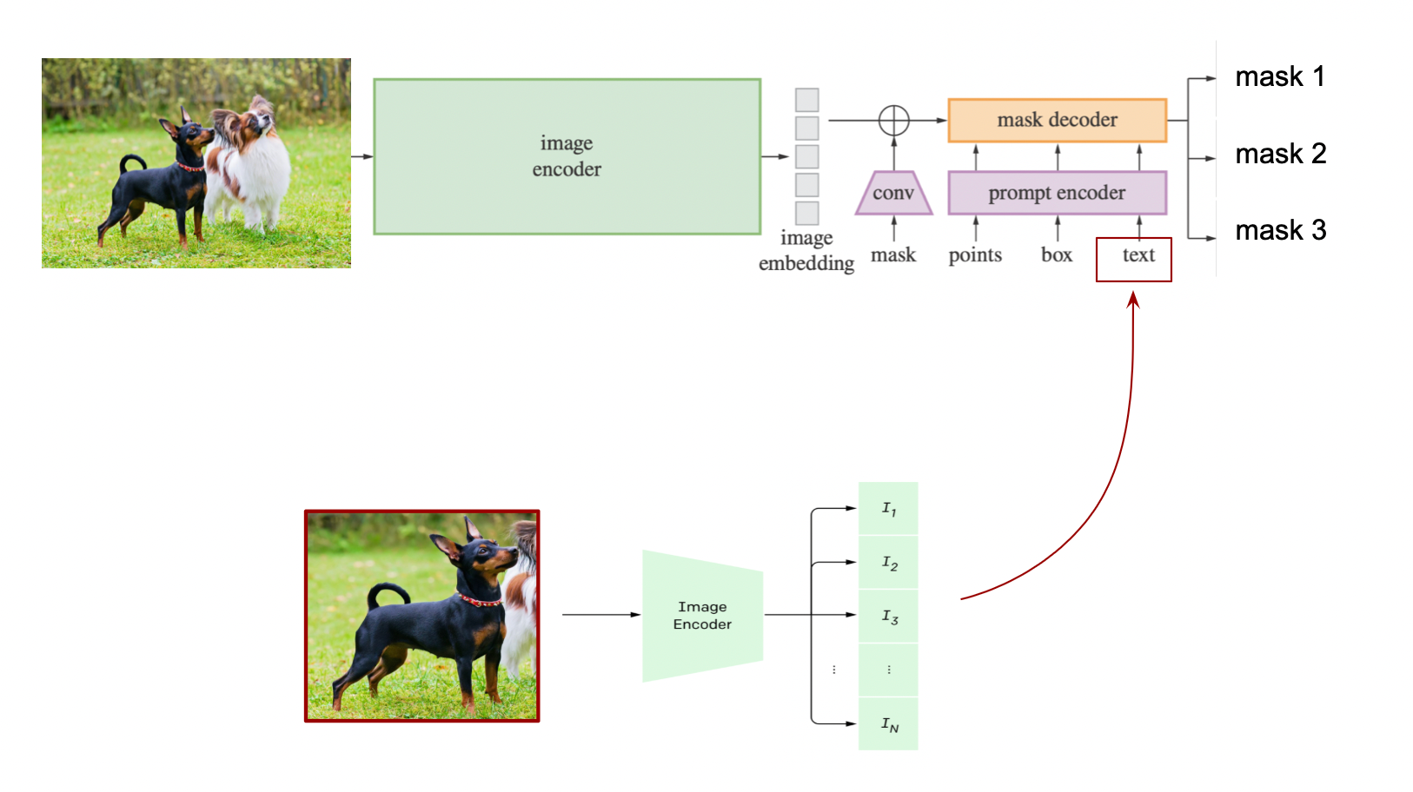
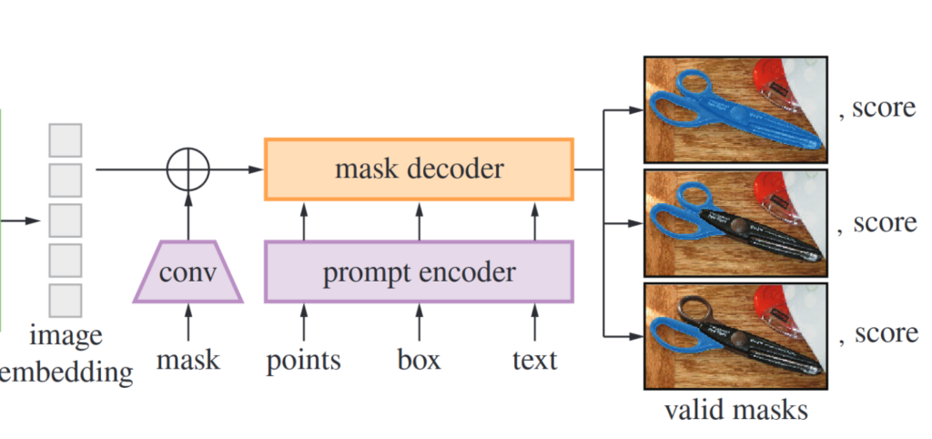
Segment Anything Models
Энкодер дополнительной инфы (кондишена), на основе которой нужно сегментировать картинку.
Mask — через image encoder. эмбеддинг потом суммируется с эмбеддингом из image encoder;
Points — набор точек, которые относятся к объекту. Переводятся в эмбеддинг с помощью positional encoding’а.
Box — заданный юзером bounding box объекта, который нужно сегментировать. Box также переводится в эмбеддинг с помощью positional encoding.
Текстовый энкодер через обучение CLIP
случаев) + confidence
https://blog.deepschool.ru/cv/segment-anything-sam/ https://teletype.in/@atmyre/hrnsBpXZMll https://blog.deepschool.ru/cv/segment-anything-sam/

Slide 30
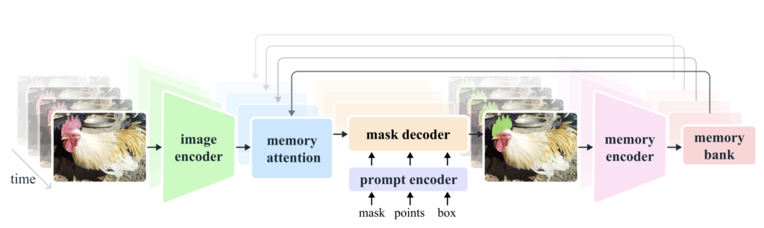
Segment Anything Models V2/V3
SAM 2 — обобщение архитектуры SAM, которое должно хорошо работать на изображениях и видео. При этом новой модели необходимо получать промпты из точек, масок и боксов на отдельных фреймах и выделять этот объект на протяжении всего видео.
Использован иерархический трансформер HIERA
SAM 3— комбайн с расширенными функциями. Свободный промпт, detection, segmentation, and tracking, детекция по примеру изобржений.
https://www.ultralytics.com/blog/exploring-sam-3-meta-ais-new-segment-anything-model
https://blog.deepschool.ru/cv/segment-anything-model-2/

Slide 31
SAM-Like models
SAM подход является одним из наиболее популярных сегодня для полу-автоматической разметки
SAM1/SAM2/SAM3 – основное семейство
HQ-SAM – для тонких линий и объектов
MEDSAM /SAM4MIS – для медицинских данных
SAM-Video – для трекинга
TRex – детекция всех объктов по выбранному
Grounding Dino – детекция по промпту
FastSAM/Yolo-World/YOLOE – SAM-like архитектуры для YOLOv8
MobileSAM/ FASTER SAM – дистилированный SAM
DepthAnything V1/V2 - предсказание по глубине
https://huggingface.co/collections/merve/segment-anything-model
https://blog.deepschool.ru/cv/segment-anything-model-2/
https://habr.com/ru/companies/recognitor/articles/786646/
https://www.ultralytics.com/blog/exploring-sam-3-meta-ais-new-segment-anything-model
https://sh-tsang.medium.com/brief-review-faster-segment-anything-towards-lightweight-sam-for-mobile-applications-c226bd0a3a25
https://docs.ultralytics.com/ru/models/fast-sam/
https://habr.com/ru/companies/sberdevices/articles/757606/

Slide 32
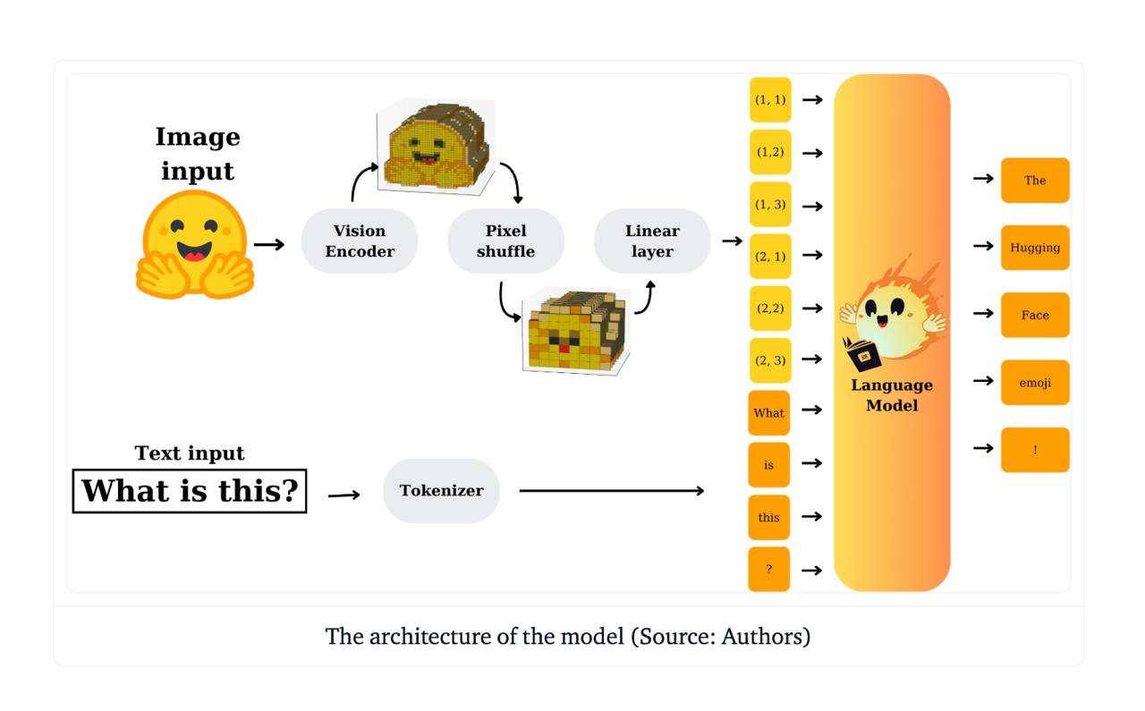

VLM
Один из основных фокусов развития LLM сегодня — это попытка сделать их мультимодальными (omni‑моделям), причины:
Больше данных для обучения
Больше задач – больше разнообразия учит модель - датасет-независимое обучение
Гипотеза о системе и составляющих: OMNI-модель лучше в каждой из своих задач
Visual-Language Model (VLM) объединяет зрение и язык, позволяя моделям не просто «видеть», но и понимать, что они видят.
VLM – дают текст на выходе!
VLM – Text Alignment модели
https://huggingface.co/blog/vlms-2025
https://github.com/huggingface/nanoVLM/tree/main
https://habr.com/ru/companies/yandex/articles/847706/
https://habr.com/ru/companies/ru_mts/articles/944942/

Slide 33

VLM состоит из
Визуального энкодера (например, ViT, CLIP или свёрточной сети)
Языковой модели (LLM).
Компоненты связываются адаптером.
Deep Fusion (cross-attention)
Early Fusion
Адаптер выравнивает визуальные и текстовые представления в общем пространстве эмбеддингов
Используя предобученные модели, дообучаем VLM на мультимодальном картиночно‑текстовом домене.
https://blog.deepschool.ru/llm/v-llm/
https://habr.com/ru/companies/yandex/articles/847706/
https://habr.com/ru/companies/ru_mts/articles/944942/

Slide 34

VLM - Обучение
LLM и Visual Encoder предобучены.
Как правило обучение VLM:
Обучение адаптера (pretraining)
Адаптер учится связывать модальности
Новые домены за счет адаптера, например OCR
Требуется 1e7 – 1e8 данных, можно слабо-размеченные (напр. Wiki)
Дообуение всей VLM (alignment): SFT+ RL (опционально)
цель pretraining — перевести представления с энкодера в пространство языковой модели. Как правило, для этого используются данные с описаниями, а также большое количество OCR-like данных.
цель дообучения — научить модель работать с полученными представлениями, правильно отвечать на вопросы и следовать инструкциям, связанным с изображениями.
https://habr.com/ru/companies/ru_mts/articles/944942/ https://habr.com/ru/companies/yandex/articles/847706/
https://aman.ai/primers/ai/VLM/

Slide 35



VLM - Предобучение
В последнее время активно развивается подход interleaved-претрейна, суть которого заключается в использовании изображений внутри текста. Это позволяет учить и языковую, и визуальную часть одновременно, но требует хорошо подготовленных данных и грамотной настройки.
Другие стратегии: Image-captition
table-and-charts understanding, text crop
Web Code reconstruction
https://arxiv.org/pdf/2403.05525
https://habr.com/ru/companies/ru_mts/articles/944942/ https://habr.com/ru/companies/yandex/articles/847706/
https://blog.deepschool.ru/llm/v-llm/

Slide 36

VLM - Обучение
LLM и Visual Encoder предобучены.
Дообуение VLM (alignment): SFT+ RL (опционально):
Высококачественные данные под конкретные сценарии использования,
в т.ч. Text-only, OCR или другие
Также в ряде случаев Alightment (RLHF)
https://habr.com/ru/companies/yandex/articles/847706/
LLM рефразер Яндекс
https://habr.com/ru/companies/ru_mts/articles/944942/

Slide 37


VLM – оценка качества
Оценка качества на бенчмарка
Оценка качества ассесером (Side‑by‑Side) по критериям (напр. Рассуждение, читаемость и тд)
High-resolution – понимание мелких деталей
MMT-bench
DocVQA
https://habr.com/ru/companies/yandex/articles/847706/
https://blog.deepschool.ru/llm/v-llm//

Slide 38

VLM состоит из
Prompt-based адаптеры – репрезентация изображения в последовательность токенов.
Качество лучше, съедают контекст входной, адаптер может быть простой MLP
Наиболее простой адаптер – MLP
Могут быть и более сложные варианты, в т.ч. С сжатием многомасштабного патчнига в единый эмединг.
https://habr.com/ru/companies/yandex/articles/847706/
https://blog.deepschool.ru/llm/v-llm/
https://habr.com/ru/companies/ru_mts/articles/944942/

Slide 39

Q-Fromer (BLIP2)
Основной модуль Querying Transformer or Q-Former - идея того, что k,v от изображения, а q можно выучить для кодирования изображений.
1 обучение только queries (32 × 768):
ITM (Image-Text Matching): бинарная классификация совпадения пары.
ITG (Image-grounded Text Generation): генерация текста по изображению .
ITC (Image-Text Contrastive): выравнивание эмбеддинга (like a CLIP).
2 дообучение в полной модели
Через attention queries извлекают из image релевантную информацию.
https://thepythoncode.com/article/visual-question-answering-with-transformers-in-python
LLM рефразер Яндекс
https://readmedium.com/q-former-1d83163975da

Slide 40


VLM состоит из
perceiver
cross‑attention‑based адаптеры (Deep Fusion )
основная идея - выход энкодера – в K, V cross‑attention‑блок LLM)
Адаптер сложный, много параметров.
Не потребляет контекст
https://habr.com/ru/companies/yandex/articles/847706/
https://rohitbandaru.github.io/blog/Vision-Language-Models/

Slide 41

QWEN-VL
DeepSeek-VL
Visual Encoder – VLIP (Vit-G)
LLM – Qwen-7B
Adapter – MLP
1 pre-training - обучается только адаптер (LLM и ViT frozen).
2 multi-task — всё обучается совместно.
3 SFT — замораживается ViT, дообучается адаптер + LLM.
Visual Encoder – SigLIP/SAM-B
LLM – DeepSeek
Adapter – CNN-based
1 pre-training - обучается только адаптер (LLM и ViT frozen).
2 multi-task — адаптер + LLM.
3 SFT — instruction-based fine-tuning.
https://rohitbandaru.github.io/blog/Vision-Language-Models/
https://sh-tsang.medium.com/brief-review-deepseek-vl-towards-real-world-vision-language-understanding-caf9838afd97

Slide 42

VLA
Vision-Language-Action (VLA) модели представляют собой новый этап развития робототехники и воплощённого искусственного интеллекта. Они объединяют восприятие, рассуждения и действия в единую систему, позволяют роботам видеть окружающий мир, интерпретировать команды, сформулированные на естественном языке, и выполнять их с учётом контекста. VLA снижают зависимость от ручного программирования и заранее прописанных сценариев, открывают путь к роботам, способным работать в неструктурированных и динамичных средах — например, на кухне, в мастерской или складе.
На рисунке 4 показана типичная архитектура VLA, включающая четыре основных компонента: визуальный энкодер, языковую модель, энкодер состояния робота, декодер действий.
https://blog.deepschool.ru/dl/vision-language-action-vla-kak-ii-uchitsya-videt-ponimat-i-dejstvovat-v-realnom-mire/?utm_source=tg&utm_medium=post&utm_campaign=blog-article&utm_content=deepschool&utm_term=vla

Slide 43

Ground DINO Open Vocabulary obj det
Ground DINO – идея добавить cross-modality attention поверх DETR
Grounding - установление связи между текстовым описанием и локальной областью на изображении.
Таким образом добавляется Open Vocabulary object detection
zero-short object detection
https://www.digitalocean.com/community/tutorials/grounding-dino-1-5-open-set-object-detection
https://medium.com/axinc-ai/grounding-dino-detect-any-object-from-text-29808580cb32
https://learnopencv.com/fine-tuning-grounding-dino/

Slide 44


Ground DINO Open Vocabulary obj det
Главные элемент Text + Image Neck part и text2bbox decoder
Основная идея Neck : микширование текстовых признаков и изображения.
Основная идея text2bbox decoder : отбор bbox при помощи text k,v и image queries.
BERT
SWIN
https://pyimagesearch.com/2025/12/08/grounding-dino-open-vocabulary-object-detection-on-videos/
https://blog.roboflow.com/grounding-dino-zero-shot-object-detection/
https://medium.com/axinc-ai/grounding-dino-detect-any-object-from-text-29808580cb32

Slide 45
YOLO-World
YOLO-World – Open Vocabulary YOLO (Open Vocabulary object detection)
Grounding - установление связи между текстовым описанием и локальной областью на изображении.
Не требуется NMS, anchors – отбор ROI по query словоря.
zero-short object detection
https://medium.com/axinc-ai/grounding-dino-detect-any-object-from-text-29808580cb32
https://habr.com/ru/articles/791154/

Slide 46

YOLO-World
NECK - Re-parameterizable Vision-Language PAN:
I-pooling – Image2text embedding
T-CSP – добавление текста к изображению.
Box Head – предсказание рамок
Text Contrastive Head - сопоставление рамок и текста
YOLO Detector – yolo 8
Text Encoder – CLIP
Neck
CLIP
Neck
YOLO8
Text adding
Img2text
https://medium.com/axinc-ai/grounding-dino-detect-any-object-from-text-29808580cb32
https://habr.com/ru/articles/791154/

Slide 47

Open-Vocabulary VLM
prompt-then-detect подход
YOLO 8 Detector
CLIP Text Encoder
https://blog.roboflow.com/what-is-yolo-world/
https://blog.deepschool.ru/cv/vlm-dlya-detekczii-obektov-na-izobrazhenii/
https://habr.com/ru/articles/791154/

Slide 48
Open-Vocabulary VLM
Пожалуй, основной и главный строительный блок всей архитектуры. Состоит он из top-down и bottom-up частей, внутри которых производится сопоставление ранее извлеченных текстовых эмбеддингов и multi-scale фичей изображения.
Блок внутри себя включает 2 основных компонента: CSPLayer и Image-Pooling Attention. Говоря обывательским языком, первый пытается добавить языковую информацию в элементы изображения, а второй наоборот, заложить информацию с изображения в текстовые эмбеддинги:
После RepVL-PAN следуют блоки Box Head и Text Contrastive Head. Если первый, очевидно, предсказывает ограничительные рамки объектов, то второй их эмбеддинги (на основании близости объект-текст).
Таким образом, в конце пайплайна мы имеем ограничительные рамки и эмбеддинги объектов на изображении, а также векторы текстов классов, которые хотим обнаружить. С помощью своего рода мэтчинга, сравнивая попарные близости полученных векторов в рамках боксов, на выходе получим список найденных классов с соответствующими вероятностями (при заданном пороге близости).
В первом приближении это все про саму модель! Для того, чтобы не усложнять изложения обзора, я не стал приводить формул и строгих математических выкладок. Желающих разобраться во всех деталях и тонкостях я отправляю к прочтению оригинальной статьи. Там же можно ознакомиться с тем, как все это обучается с помощью Region-Text Contrastive Loss, а также найти описание множества экспериментов по дообучению под конкретные задачи на разных датасетах для сравнения с предыдущими решениями.
https://habr.com/ru/articles/791154/
https://blog.deepschool.ru/cv/vlm-dlya-detekczii-obektov-na-izobrazhenii/
https://habr.com/ru/articles/791154/

Slide 49
VLA
https://github.com/gokayfem/awesome-vlm-architectures
https://aman.ai/primers/ai/VLM/

Slide 50
QWEN-VL
LLM и Visual Encoder предобучены.
Дообуение всей VLM (alignment): SFT+ RL (опционально):
тест на высококачественных данных под конкретные сценарии использования,
в т.ч. Text-only, OCR или другие
Оценка качества на бенчмарка
Оценка качества ассесером (Side‑by‑Side) по критериям (напр. Рассуждение, читаемость и тд)
https://rohitbandaru.github.io/blog/Vision-Language-Models/
LLM рефразер Яндекс

Slide 51

VLM
Qwen2.5-VL объединяет энкодер изображений и декодер языковой модели для обработки мультимодальных данных. Энкодер работает с данными в их исходном разрешении, преобразуя изображения разных размеров и видео с различным FPS в последовательности токенов разной длины. Особенность MRoPE — выравнивание временных меток с абсолютным временем, что помогает модели лучше понимать временную динамику событий и точно определять моменты.
https://habr.com/ru/news/884652/

Slide 52

VLM
refixLM is a Natural Language Processing (NLP) technique used for training models. It starts with part of a sentence (a prefix) and learns to predict the next word. In Vision-Language Models, PrefixLM helps the model predict the next words based on an image and a given piece of text. It uses a Vision Transformer (ViT), which breaks an image into small patches, each representing a part of the image, and processes them in sequence.
https://www.ultralytics.com/blog/understanding-vision-language-models-and-their-applications

Slide 53

VLM
them in sequence.
https://www.ultralytics.com/blog/understanding-vision-language-models-and-their-applications

Slide 54

VLM
Qwen2.5-VL объединяет энкодер изображений и декодер языковой модели для обработки мультимодальных данных. Энкодер работает с данными в их исходном разрешении, преобразуя изображения разных размеров и видео с различным FPS в последовательности токенов разной длины. Особенность MRoPE — выравнивание временных меток с абсолютным временем, что помогает модели лучше понимать временную динамику событий и точно определять моменты.
https://habr.com/ru/companies/ru_mts/articles/944942/

Slide 55

self-supervision at scale SigCLIP
Цель SigLIP — упростить распределённое обучение на очень больших батчах, сохранив при этом качество эмбеддингов. Для этого заменяется softmax (multiclass) на sigmoid (мультилейюл)
https://habr.com/ru/articles/908168/ https://habr.com/ru/articles/546586/ https://habr.com/ru/articles/908168/

Slide 56

Порождающие сети
https://lilianweng.github.io/posts/2021-07-11-diffusion-models/

Slide 57
Порождающие сети
Среди порождающих подходов следует выделить два:
Вариационные автоэнкодеры (Variational Autoencoders, VAE)
Генеративно-состязательные сети (Generative-Adversarial Network, GAN)
Подходы могут комбинироваться
Сегодня есть также ряд альтернативных подходов, например, деформационный или основанных на zero-short learning

Slide 58
Вариационный автоэенкодер VAE
Вариационные автоэнкодеры (Variational Autoencoders) — это автоэнкодеры, которые учатся отображать объекты в непрерывное скрытое пространство и, затем, воссоздавать их из него.
Суть VAE в кодировании информации в виде нормального распределения с параметрами
мат. ожидания и дисперсии, отображающими распределение каждого входного класса.
Но не классы как таковые.
Такое распределение называется скрытым пространством
Скрытое пространство имеет меньшую размерность, чем основное
Суть вариационного декодера в формировании из скрытого пространства выходного изображения при помощи обученных весов.

Slide 59
Порождающие состязательные сети (GAN)
Модель обучающаяся порождать по средствам итеративных сравнения своих результатов в тренировочными примерами.
генератор (generator G) - порождает объекты в пространстве данных,
дискриминатор (discriminator; D), учится отличать порожденные генератором объекты от настоящих примеров из обучающей выборки.

Slide 60
Порождающие состязательные сети (GAN)
цель дискриминатора — по заданному примеру, выглядящему как элемент пространства данных, решить, был ли он «настоящим» или был порожден генератором;
цель генератора — «обмануть» дискриминатор, сделать так, что дискриминатор не сможет различить распределение данных и распределение, которое порождает генератор
Таким образом обучение GAN представляет собой минимаксную задачу:
Минимизация ошибки генератора при максимизации вероятности найти ошибку со стороны дискриминатора.

Slide 61

Некоторые типы GAN
Без учителя (GAN, Deep Convolution GAN (DCGAN), WGAN)
Полуконтролируемое обучение
Conditional GAN – обучение дискреминатора и генератора с меткой класса.
InfoGAN – генератор получает метку класса, должен выучить ее классификацию самостоятельно.
Под меткой класса может быть не только традиционный класс объекта, но и некоторые его семантические особенности, например цвет глаз, размер объетка.
Перенос изображений (Image 2 Image translation)
CycleGan (обучение на основе изображений двух категорий)

Slide 62
Некоторые типы GAN
Без учителя (GAN, Deep Convolution GAN (DCGAN), WGAN)
Полуконтролируемое обучение
Conditional GAN – обучение дискреминатора и генератора с меткой класса.
InfoGAN – генератор получает метку класса, должен выучить ее классификацию самостоятельно.
Под меткой класса может быть не только традиционный класс объекта, но и некоторые его семантические особенности, например цвет глаз, размер объетка.
Перенос изображений (Image 2 Image translation)
CycleGan (обучение на основе изображений двух категорий)

Slide 63
https://rohitbandaru.github.io/blog/Vision-Language-Models/
https://rohitbandaru.github.io/blog/Vision-Language-Models/

Slide 64

Порождающие сети
Дискриминантные модели обучают функцию, которая отображает вход $x$ в некоторую метку класса $y$;
обучают условное распределение $p(y | x);$
Модель обучения с учителем
Порождающие (генеративные) модели обучают совместное распределение p(x, y)
Таким образом распределение $p(y | x)$может быть получено как $p(y | x) = p(x,y)/ p(x)\sim p(x,y)$
совместное распределение дает больше информации, его можно использовать, например, для порождения новых данных.
могут быть задачи как с учителем, так и без учителя,
когда меток нет, но есть сами данные и нужно смоделировать их распределение p(x)
То есть каждому семплу смоделированных данных соответствует какой то результат с вероятностью $p(y | x)$

Slide 65
Использование порождающих сети
Генерация новых изображений.
Исследование и интерпретирование нейронных сетей
позволяют проверить, насколько хорошо понято распределение данных;
semi-supervised learning - сети могут обучаться с недостатком данных и без разметки;
Оценка начального распределяя p(x)
Обучение мультимодальным выходам, когда есть несколько правильных ответов;
например, задача предсказания следующего кадра в видеоролике, когда несколько действий имеют одинаковую вероятность.
могут служить моделями окружающего мира в обучении с подкреплением.
Могут использоваться для генерации данных как таковых.

Slide 66


GAN. Обучение
(a) $P_{data}$ и $P_{gen}$ разные, но дискриминатор неуверенно отличает их, (b) дискриминатор после k шагов обучения - отличает увереннее, (с) генератор G, обучается, то есть подвигает $P_{gen}$ ближе к $P_{data}$, (d) в результате повторений шагов (а), (b), (с) $P_{gen}$ совпало с $P_{data}$, и дискриминатор не способен отличать одно от другого: $D=1/2$ .
Обозначения:
черная точечная кривая — настоящее распределение $P_{data}(X)$ ,
зеленая — распределение генератора $P_{gen}(X)$,
синяя — распределение вероятности дискриминатора предсказать класс реального объекта $D(X,θ_{d})$,
нижняя и верхняя прямые — множество всех Z и множество всех X , стрелочки олицетворяют отображение $G\left(Z,θ_{g}\right)$.

Slide 67


Соревновательный автоэенкодер
Обычный автоэенкодер (сверху) +
результаты кодировки накладываются на нормальное распределение
Задача дискриминатора – различать примеры из исходного распределения и примеры из распределения, генерируемого энкодером .
Таким образом кодировщик выучивает неявное априорное распределение, или же говорят, что задан implicit prior, который как бы закодирован внутри сети, но мы не можем получить его форму аналитически.

Slide 68



Порождающие состязательные сети (GAN). DCGAN
(

Slide 69


Порождающие состязательные сети. Conditional GAN
conditional GAN - модель использует дополнительную информацию y, которая часто доступна вместе с примерами x;
например, метка класса изображения (кошка или собака, номер цифры).
Метка подается на вход генератора и дискриминатора
Генератор строит распределение $p_{gen}(x | y) = G(z, y)$
Дискриминатор задан распределением D(x | y)
вход «настоящий», тоже при условии y.
Проблема обычного GAN – модель может выбрать только ряд мод и генерировать только из них.
Напр. выбрать только 3 и 7 из всех цифр и генерировать только из них.
Использование явных меток позволяет повысить независимость результатов.

Slide 70




Порождающие состязательные сети. Conditional GAN
Обычный GAN $V (D, G)=E_{x_{s}∼p_{data}\left(x\right)} [log⁡D(x)] +E_{z∼p_{z}(z)} [log(1 − D\left(G\left(z\right)\right)]$
Conditional GAN
$V (D, G)$=$E_{x_{s}∼p_{data}\left(x\right)} \left[\log{D\left(x|y\right)}\right]+E_{z∼p_{z}(z)} [log(1 − D\left(G\left(z|y\right)\right)]$

Slide 71


Порождающие сети. InfoGAN
Info GAN к задаче оптимизации GAN добавляются дополнительные теоретико-информационные ограничения.
Задача обучить «распутанное» представление (disentangled representation), в котором отдельные признаки имеют естественную интерпретацию.
Например, хотелось бы, чтобы признаки у GAN, генерирующей человеческое лицо, соответствовали цвету глаз, форме
Обычные GAN не накладывают ограничения на вектор скрытого представления,
в теории, генератор может начать использовать факторы очень нелинейно или не связано, тем самым ни один из факторов не будет отвечать за какой либо семантический признак .

Slide 72



Порождающие сети. InfoGAN

Slide 73



Вариационный автоэенкодер VAE+GAN
Недостаток чистого VAE – размытость данных, по этому к нему лучше добавить дискриминатор, тогда получится VAE+GAN модель

Slide 74

Cycle GAN
GAN
Идея в том, чтобы обучить
Два Генератора так, чтобы каждый умел работать с двумя наборами данных.

Slide 75


ПОДХОДЫ К РЕШЕНИЮ ЗАДАЧ НА ОСНОВЕ ДАННЫХ
тут надо сказать что с ростом объемов данных ростет и сложность алгоритмов для принятия решний на них, при этом снижается необходимость в формализации, повышается абстрактность постановки задачи, но и снижается интерпретируемость решний. сегодня мы на этапе когда понимаем как отказаться от формальной постановки задачи, но следующий этап это отказ и от формализации процесса обучения алгоритма.
Четкие правила (if-else)
Логический вывод и экспертные системы (эвристики)
Model based applied statistic
Классическое стат. решение задачи
Data-driven methods (Model-agnostic, Machine Learning):
Интерпретируемость, Формализмазция
Замена формальной модели на наборы формализованных признаков и ответы для них.
Deep Learning (глубокое обучение нейронных сетей)
Абстрактность постановки задачи
Слабый ИИ
Замена формальной модели на наборы сырых данных и ответы для них.
Foundation models (Большие генеративные модели)
Широкий круг задач, допустим набор ответов на одно воздействие
Сильный ИИ (AGI гипотетический этап)
Отказ от формализации обучения модели
$→$ (Супер ИИ сам учится как учится)
Сложность задачи, Сложность модели, Объем данных
Notes:
УРФУ - один из крупнейших вузов страны в том числе в сфере ИТ,
а также сфере искусственного интеллекта

Slide 76

Виды SSL at scale
Маскированный Автоэнкодер. Цель – обучить модель восстанавливать фичи
Иногда вместо маски восстанавливают агентированные изображения
Или предсказывают величину поворота изображения, патч изображения или его позицию
Самодистилляция. Цель
Контрастное обучение. Цель – максимально разнести похожие и разные примеры в батче
https://blog.deepschool.ru/dl/self-supervised-learning/

Slide 77
self-supervision at scale
Contrastive learning –
Сближать векторные представления (эмбеддинги) «похожих» изображений (например, двух аугментированных версий одного объекта),
Удалять от векторов «непохожих» изображений (из других классов или контекстов).
В классической формулировке триплет лосс - выбирается 1 изображение как якорь, ему ставят в соответствие 1 позитивный и несколько негативный примеров
Есть и другие постановки, например knn
Это ключевой подход в создании foundation models (базовых моделей) для компьютерного зрения — таких как CLIP, DINO, SimCLR, MoCo и др.
https://uvadlc-notebooks.readthedocs.io/en/latest/tutorial_notebooks/tutorial17/SimCLR.html https://habr.com/ru/articles/704716/

Slide 78


FM – это Генеративные модели
Дискриминантные модели обучают функцию, которая отображает вход $x$ в некоторую метку класса $y$;
Порождающие (генеративные) модели обучают совместное распределение p(x, y)
Таким образом распределение $p(y | x)$может быть получено как $p(y | x) = p(x,y)/ p(x)\sim p(x,y)$
Больше информации, но сложнее учить
https://neerc.ifmo.ru/wiki/index.php?title=Порождающие_модели

Slide 79

Segment Anything Models V3
SAM 3— комбайн с расширенными функциями. Свободный промпт, detection, segmentation, and tracking, детекция по примеру изобржений.
https://www.ultralytics.com/blog/exploring-sam-3-meta-ais-new-segment-anything-model

